Slide 1
IPRO (Integrated Approval Drawing)
Palembang, 25 Juli 2023
Wira Yudha Adiputra STI - Yogyakarta

Slide 2
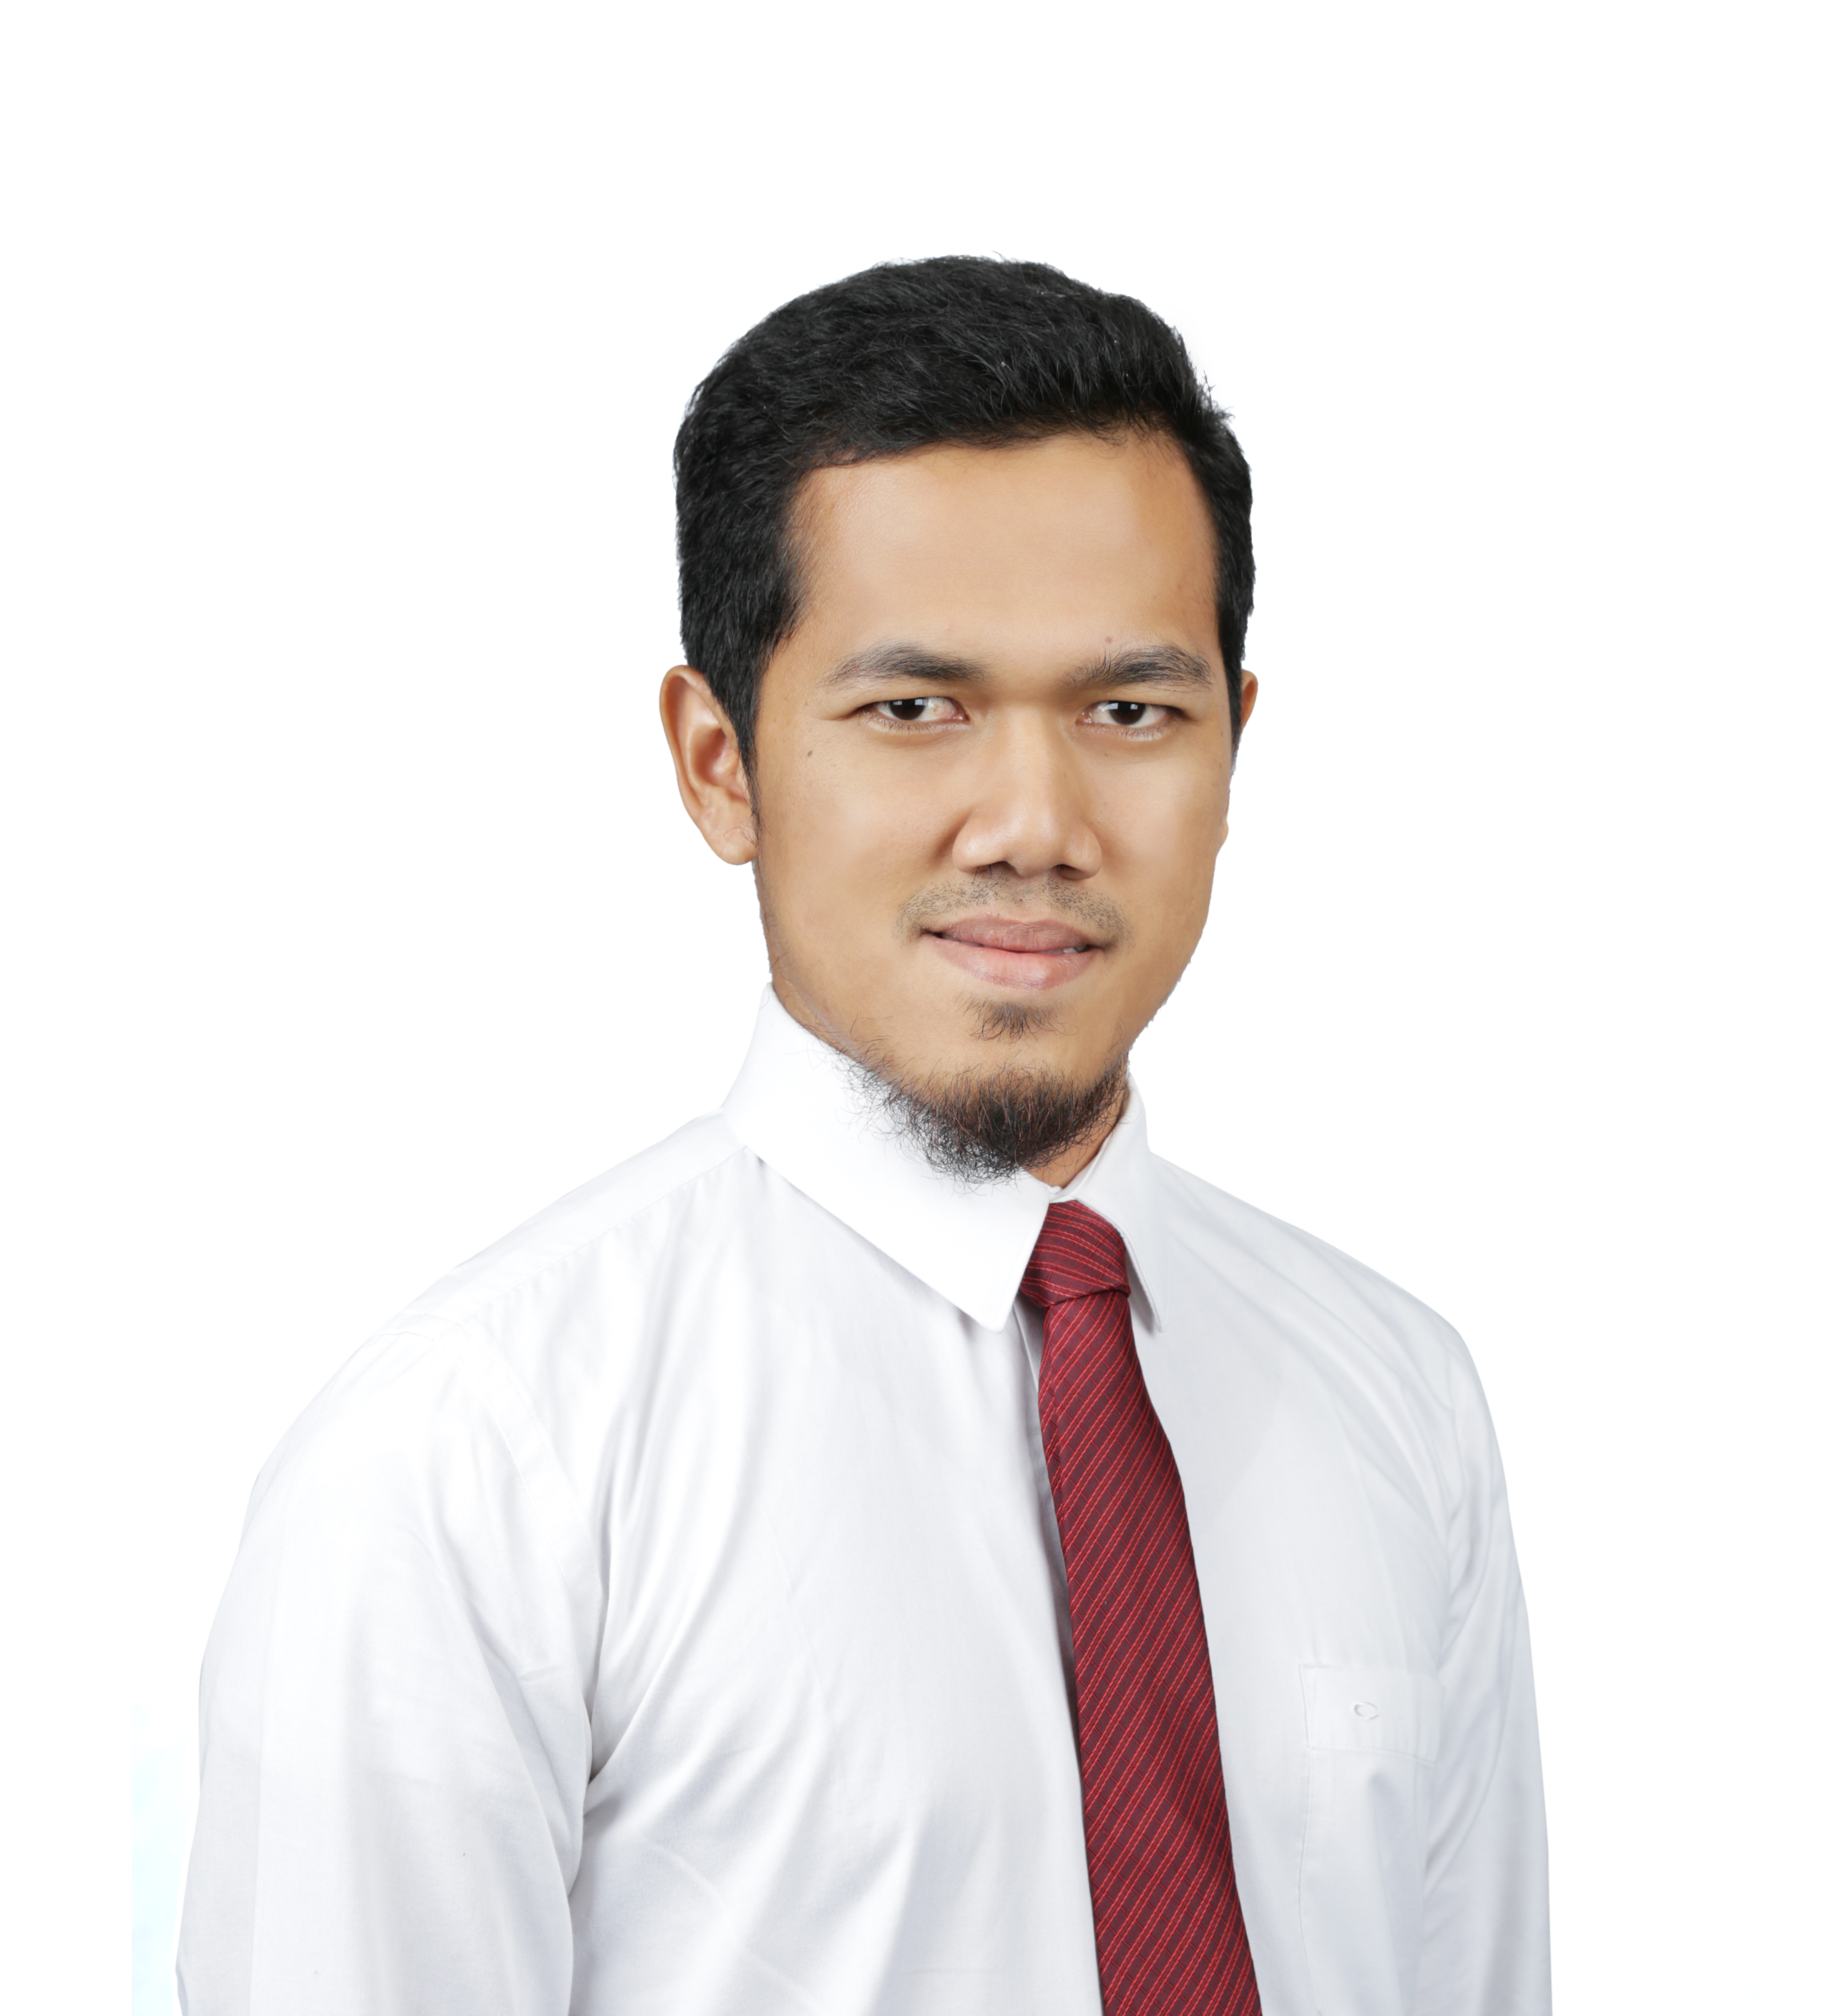
Biografi
WIRA YUDHA ADIPUTRA S.T ., MOS., CEH., CHFI
2010 – 2011 : PLN KIT LONTAR
2011 – 2015 : PLN UPJB
2015 – 2016 : PLN UIP 16
2016 – 2018 : PLN UIP JBT II
2018 – Sekarang : PLN Kantor Pusat ( DIV STI Ops DIY)
Resume Job Desk : 1. Pengembangan Jaringan WAN dan LAN Proyek Percepatan 10000 MW
2. Pengembangan Jaringan WAN dan LAN Pembangkit Operasi DI Jawa
3. Pengembangan Aplikasi : SMART GPS, IPRO, dan E-Pay
4. Red TIM Pentester
01

Slide 3
Agenda Sharing Aplikasi IPRO
Latar Belakang & Tujuan
Persiapan Implementasi
Overview Aplikasi
Keamanan Aplikasi
Rencana Pengembangan
01

Slide 4
Latar Belakang
01
Latar Belakang dan Tujuan Pengembangan Aplikasi

Slide 5
Latar belakang
Belum optimalnya proses monitoring progress Approval drawing
Penyampaian dokumen approval yang cukup lama (menggunakan jasa kurir pengiriman)
Potensi approval hilang / terlambat sampai di tujuan
Penyimpanan dan pendataan dokumen approval yang perlu dioptimalkan
Keterbukaan informasi progress approval
01

Slide 6
Tujuan
Optimalisasi monitoring progress Approval drawing
Memangkas waktu penyampaian dokumen approval
Meminimalisir potensi approval hilang / terlambat sampai di tujuan
Optimalisasi penyampaian dan pendataan dokumen approval
Kemudahan akses dokumen approval
01

Slide 7






Proses eksisting
Proses aplikasi
Pengiriman 1 hari
Pengiriman 2 hari
Approval 1 hari
Upload Drawing
Input AMS
Kirim 1- 2 hari
Kirim 1 hari
Kirim 1 hari
SEKRETARIS
SRM
VENDOR
Terima Cover Letter
Read
VENDOR
Kurir
SEKRE
SRMREN
Disposisi
1 hari
Approval 1 hari
Approval
PIC
ASMAN
MB
SRM
SEKRETARIS
Approval 2 hari
Approval 1 hari
Approval 1 hari
Approval 1 hari
Create Surat Balasan
1 hari
Disposisi 1 hari
Disposisi 1 hari
MB
ASMAN
Upload Surat
PIC
Approval 2 hari
Approval 1 hari
6 H
15 H

Slide 8
Persiapan Implementasi
02
Kelengkapan data dan pendukung

Slide 9
Persiapan implementasi IPRO
Landasan hukum Implementasi
MOM Rapat dengan Sub Bidang Hukum UIP JBT II
Syarat dan ketentuan penggunaan aplikasi
Dokumen SMT Prosedur Approval Design dan Drawing
Kebutuhan perangkat
Unit server
Linux Ubuntu / Debian
Ram min 8 Gb
Hardisk 500gb raid 1
IP Public
Nama Domain
01

Slide 10

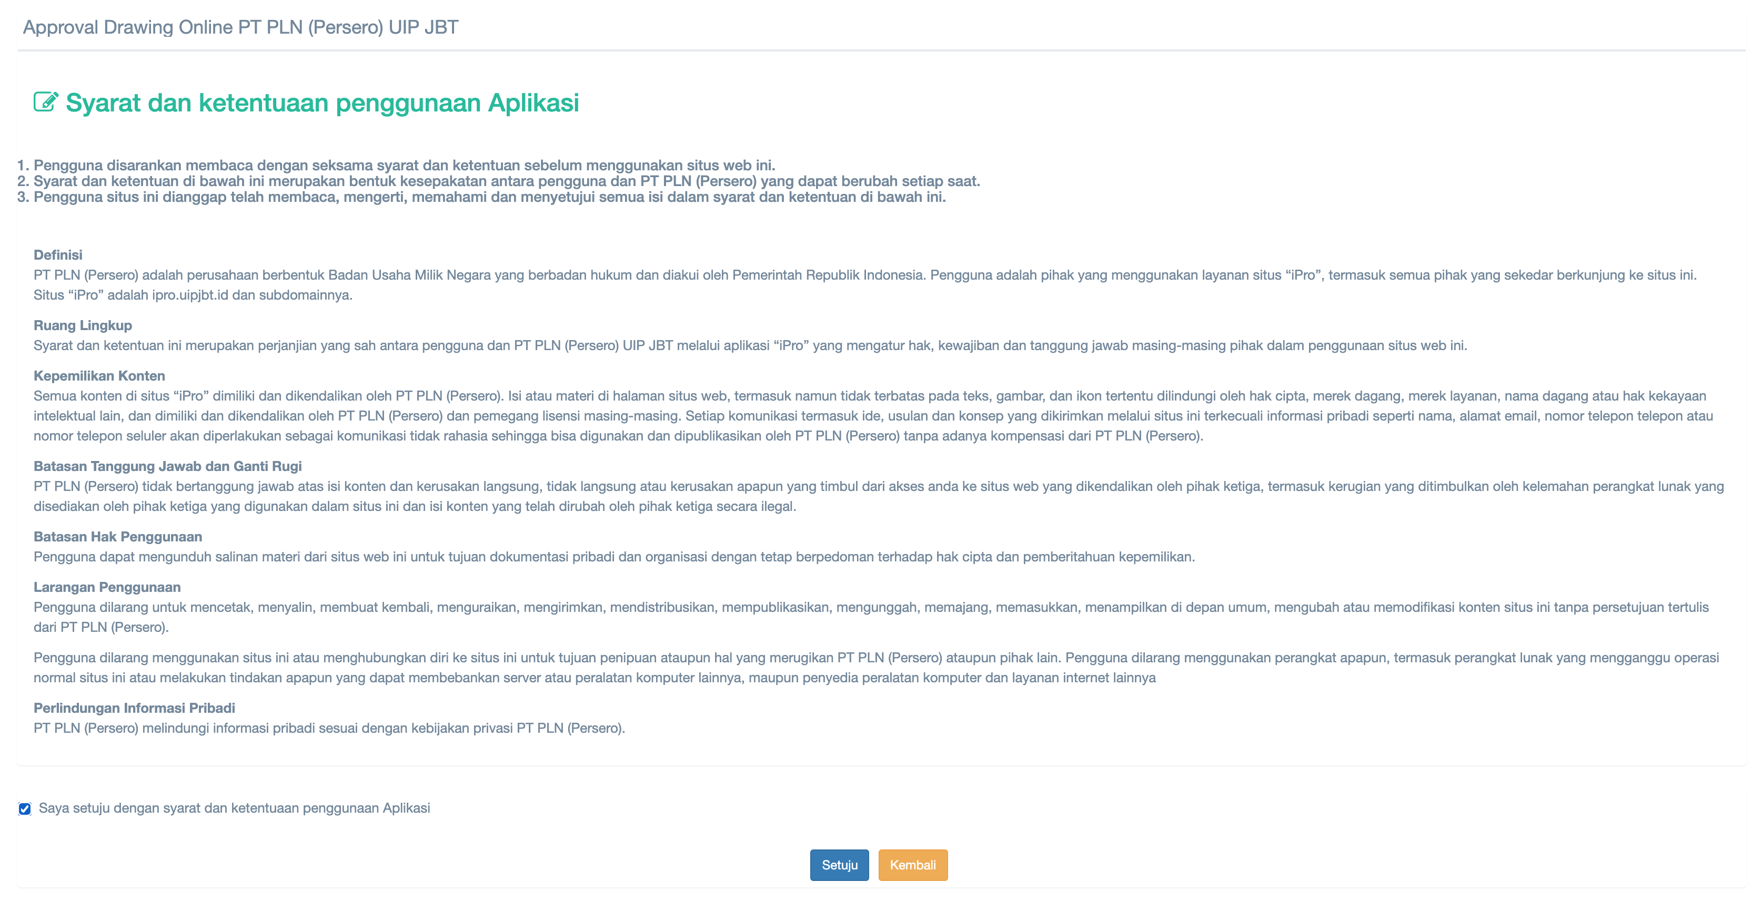
Vendor
01

Slide 11
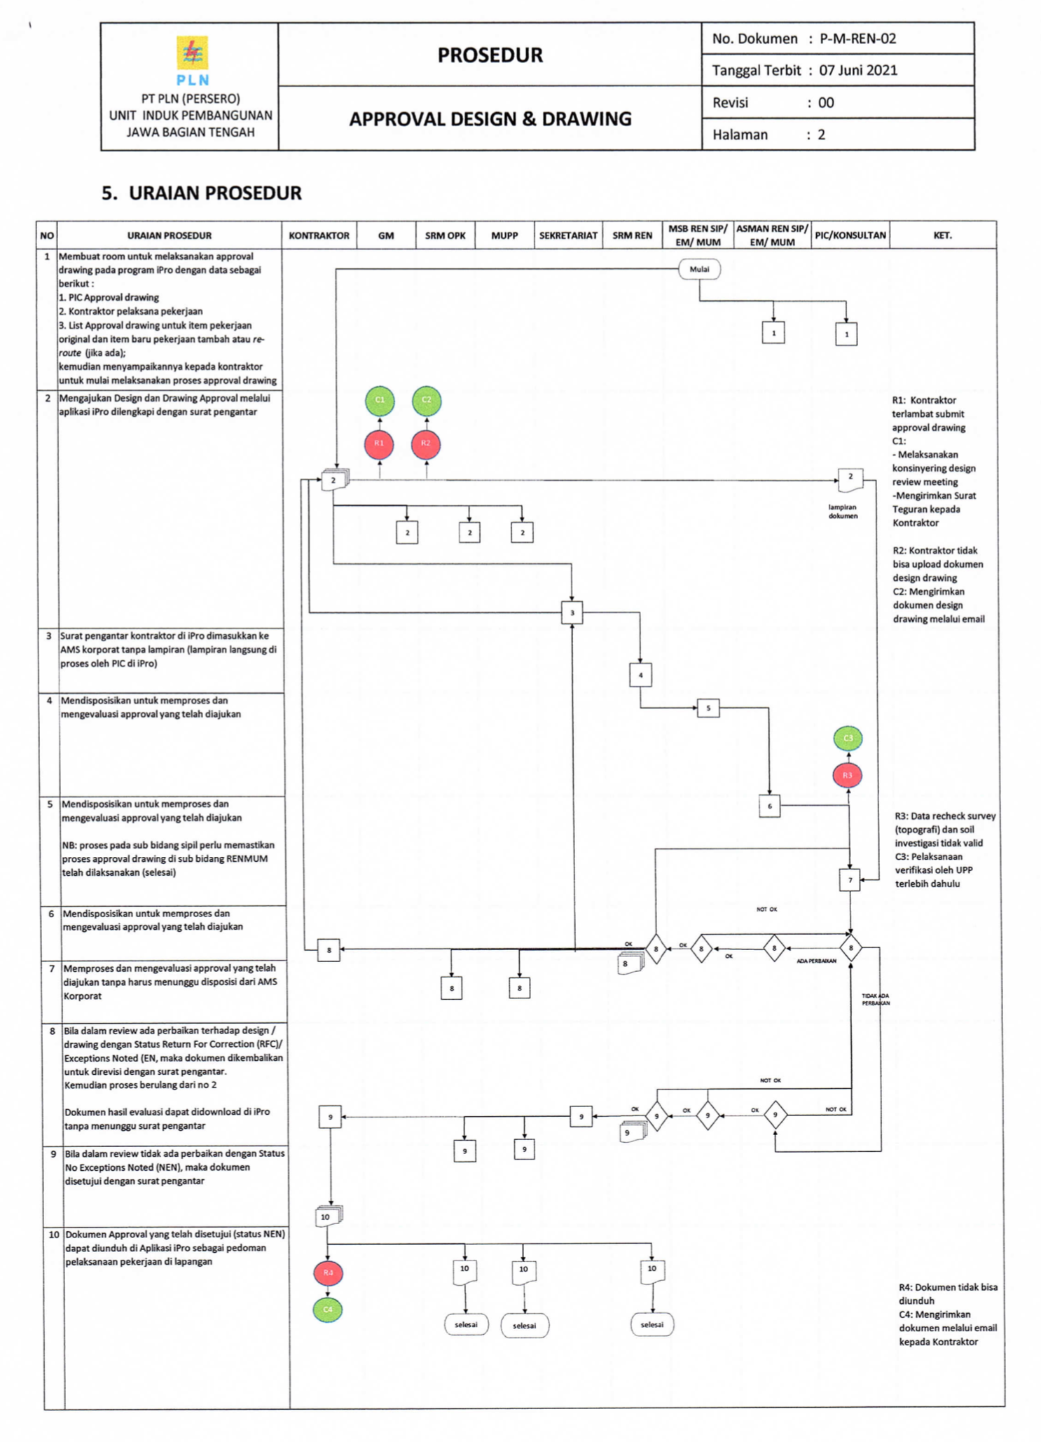

Dok SMT
01

Slide 12
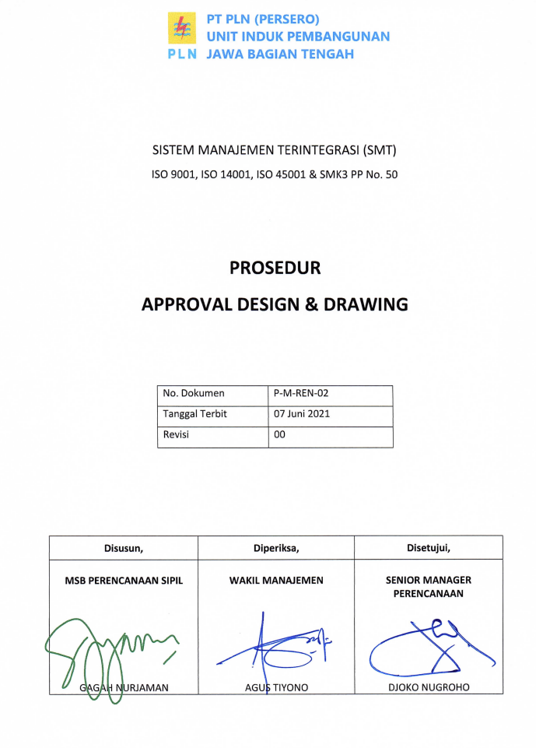
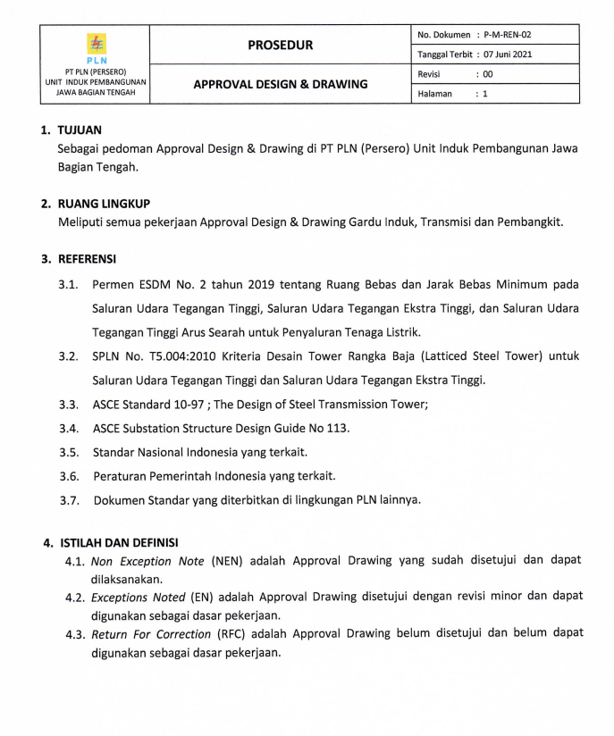
PROGRES IMPLEMENTASI (4)
Legalitas Alur Proses Approval Drawing
Legalitas Alur Proses Approval Drawing Menggunakan Aplikasi iPro
01

Slide 13
Probis & Overview Aplikasi
03
Uraian Prosedur dan Tampilan Aplikasi

Slide 14
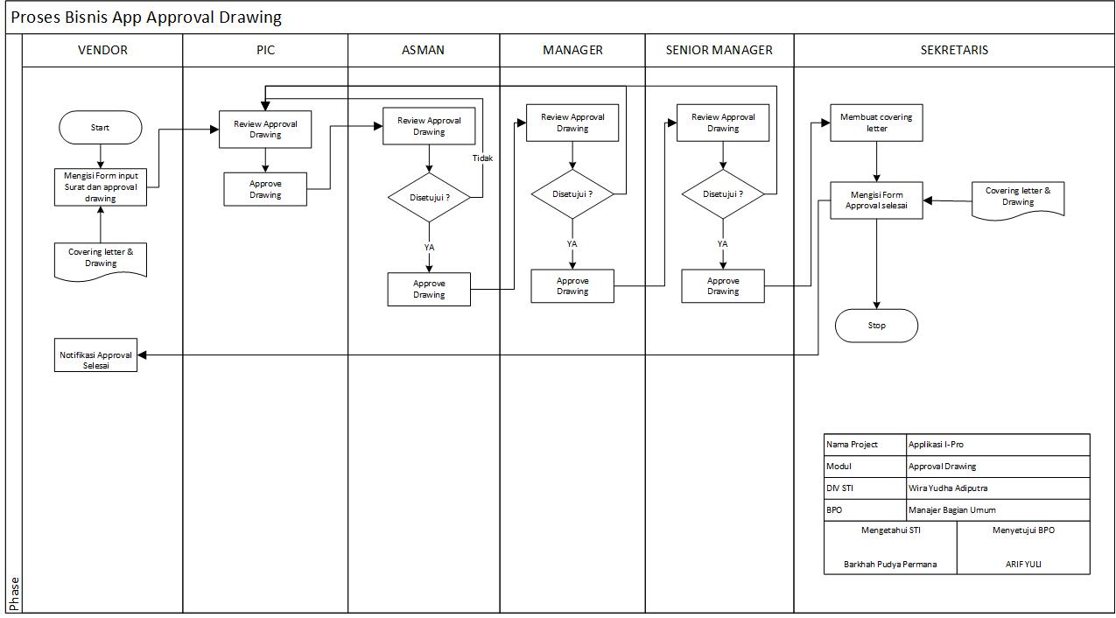
01

Slide 15
Prosedur aplikasi
Registrasi Vendor
ADMIN
Pemilihan Drawing List
Sub Bidang
Penentuan PIC
Inisiasi
Upload Drawing
Input AMS
VENDOR
Kontrak
SEKRETARIS
SRM
Terima Cover Letter
Read
Approval
PIC
ASMAN
MB
SRM
SEKRETARIS
Approval
Approval
Approval
Approval
Create Surat Balasan
Reject
Upload Surat

Slide 16
Fitur Aplikasi
Fungsi- fungsi yang terdapat pada aplikasi
Pengelolaan kontrak
Pengelolaan data vendor
Pengelolaan surat masuk dan surat keluar (khusus covering letter drawing)
Input drawing oleh vendor
Pemilihan PIC kontrak
Standarisasi Drawing List Per Kontrak
Approval berjenjang (PIC -> ASMAN -> MANAGER ->SRM)
Reject Drawing (KEMBALI KE PIC)
Menampilkan progress approval Drawing
Menghitung durasi approval
Digital Sign dan QR code Drawing oleh aplikasi
Penentuan PIC per kontrak, tidak melakukan disposisi per drawing
Standarisasi Drawing List Per Kontrak
01

Slide 17
Level User
No | User | Akses Level
1. | Vendor | Upload covering letter & Drawing Download hasil Approval
2. | Sekretaris (perencanaan) | Upload & download data kontrak Upload & download data vendor Upload & download surat keluar
3 | PIC (perencanaan) | View kontrak View data approval Approval Reject approval
4 | ASMAN (perencanaan) | View kontrak View data approval Approval Reject approval
5 | Manajer (perencanaan) | Pilih PIC View kontrak View data approval Approval Reject approval
7 | SRM (perencanaan) | Pilih PIC View kontrak View data approval Approval Reject approval
No | User | Akses Level
1. | GM | View kontrak View data approval
2. | Bidang OPK | View kontrak View & downlod data approval
3 | UPP | View kontrak View & downlod data approval
01

Slide 18


Uraian Prosedur
1. Inisiasi
User Admin
Inisiasi Vendor
Inisiasi Kontrak Type
Inisiasi kontrak drawing list
Inisiasi kontrak
Upload data kontrak
ADMIN
ADMIN CIVIL
ADMIN EM
ADMIN RENUM
01
Notes:
Inisiasi PIC untuk masing masing kontrak (khusus admin perbidang)

Slide 19
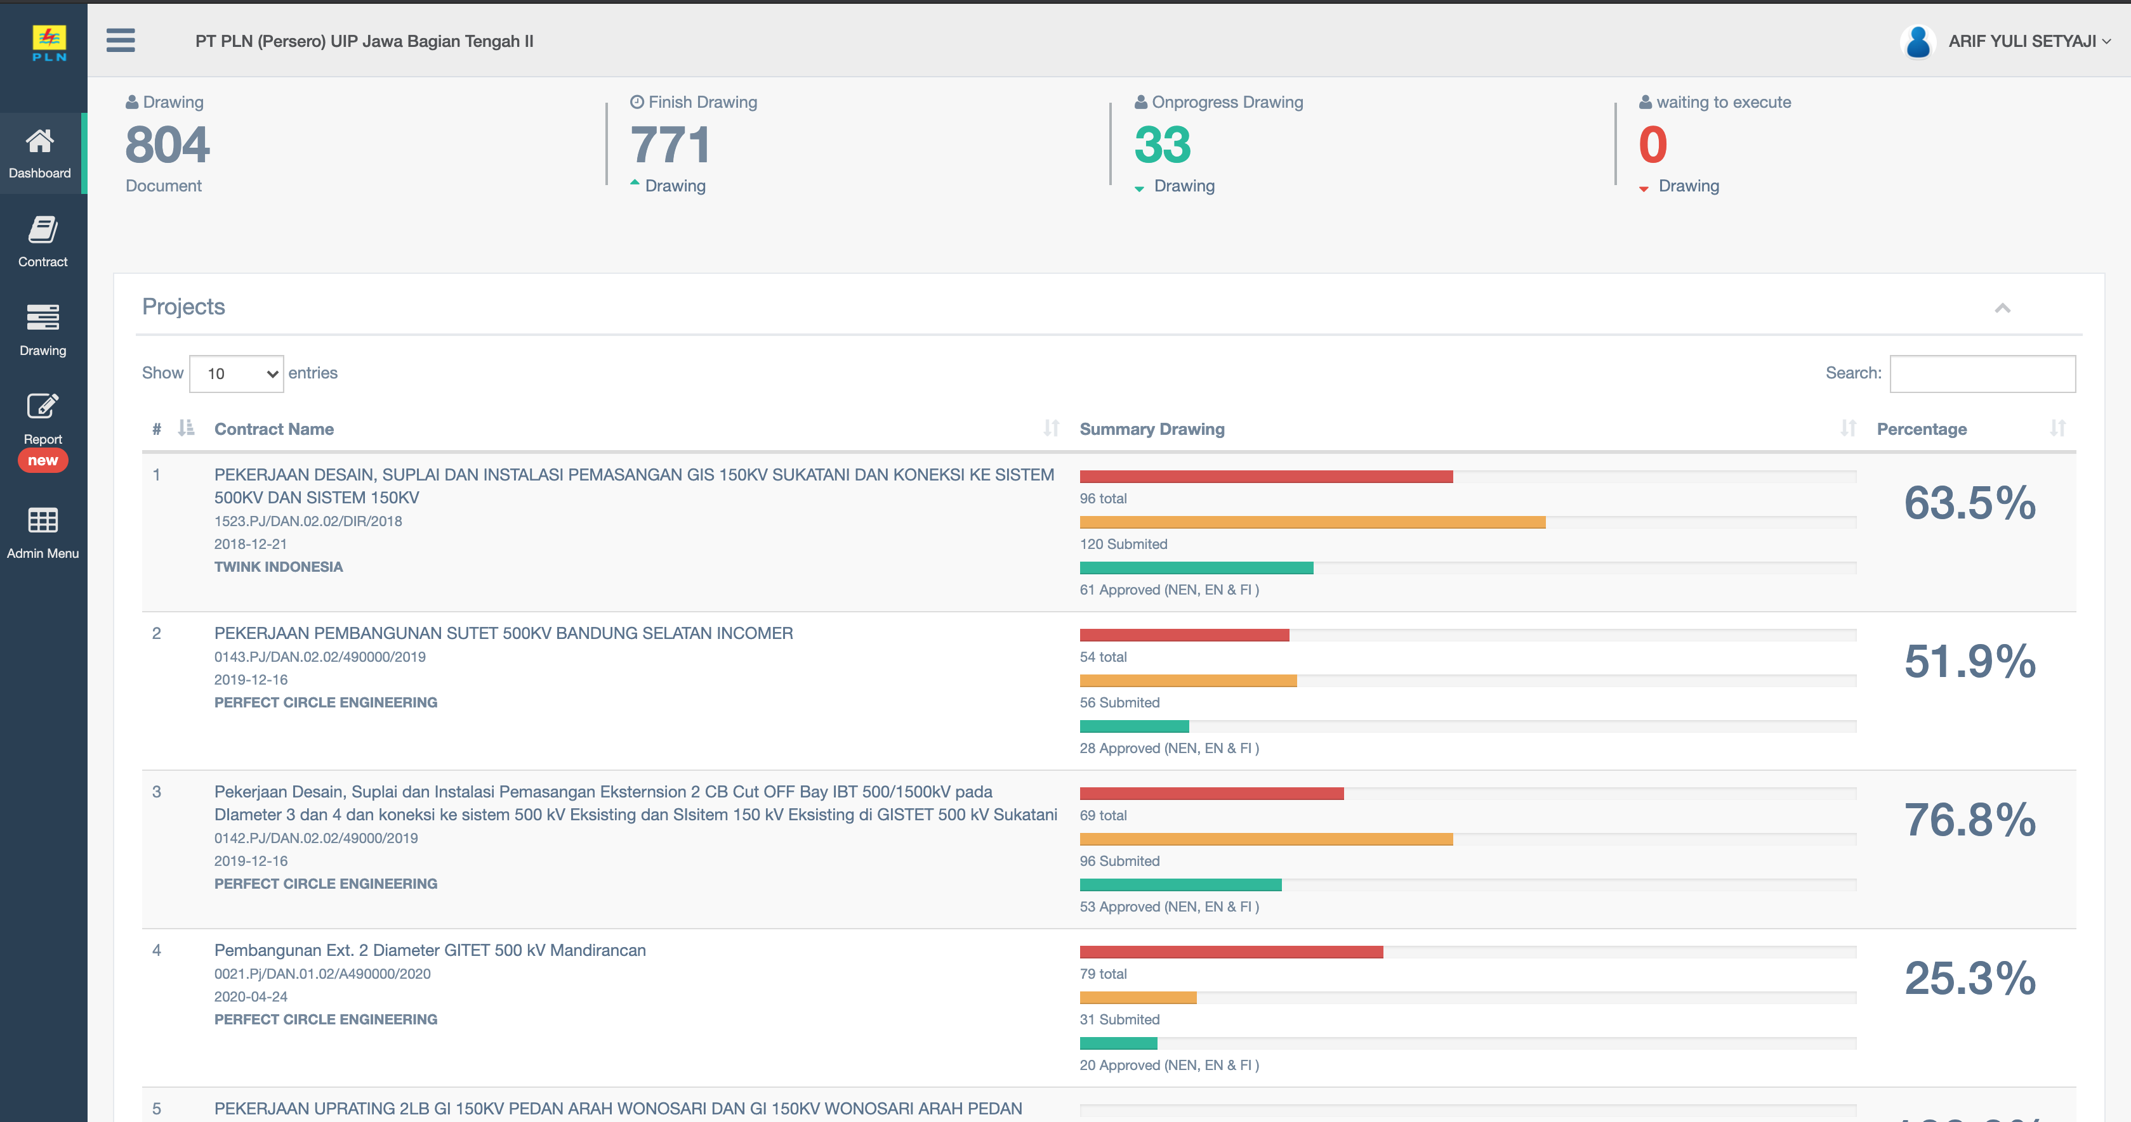
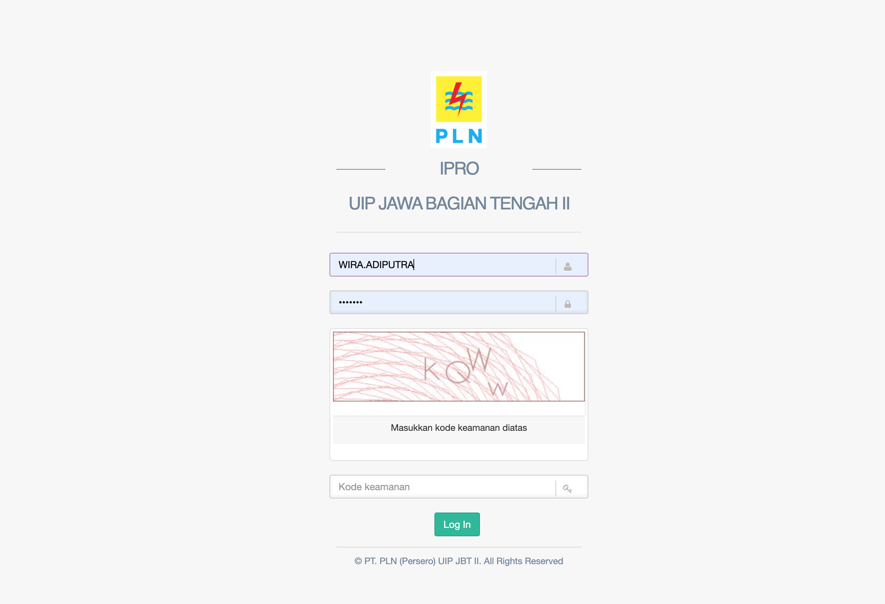
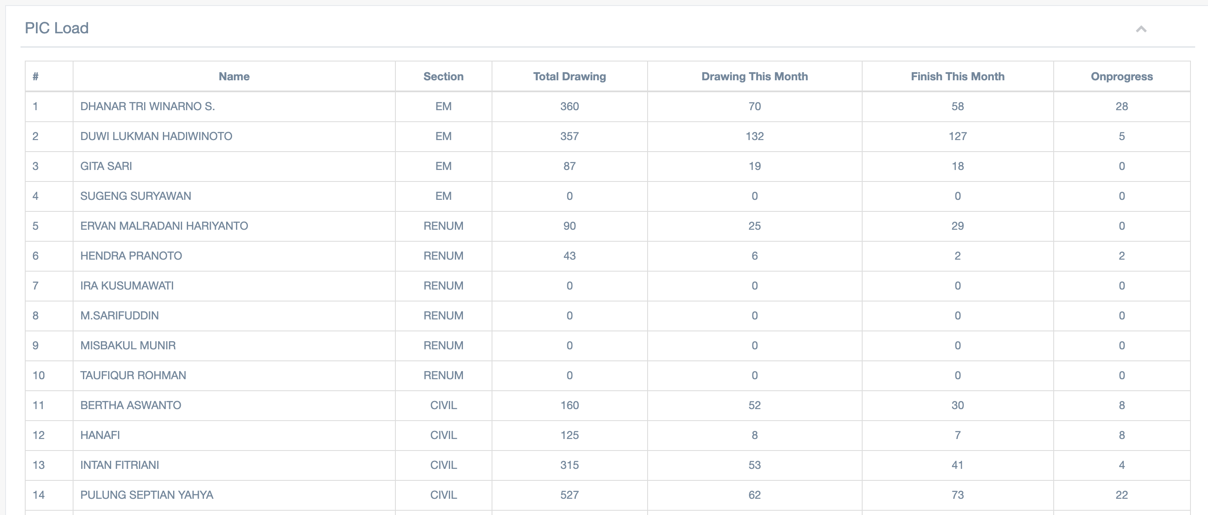
TAMPILAN APLIKASI
LOGIN
DASHBOARD
01

Slide 20
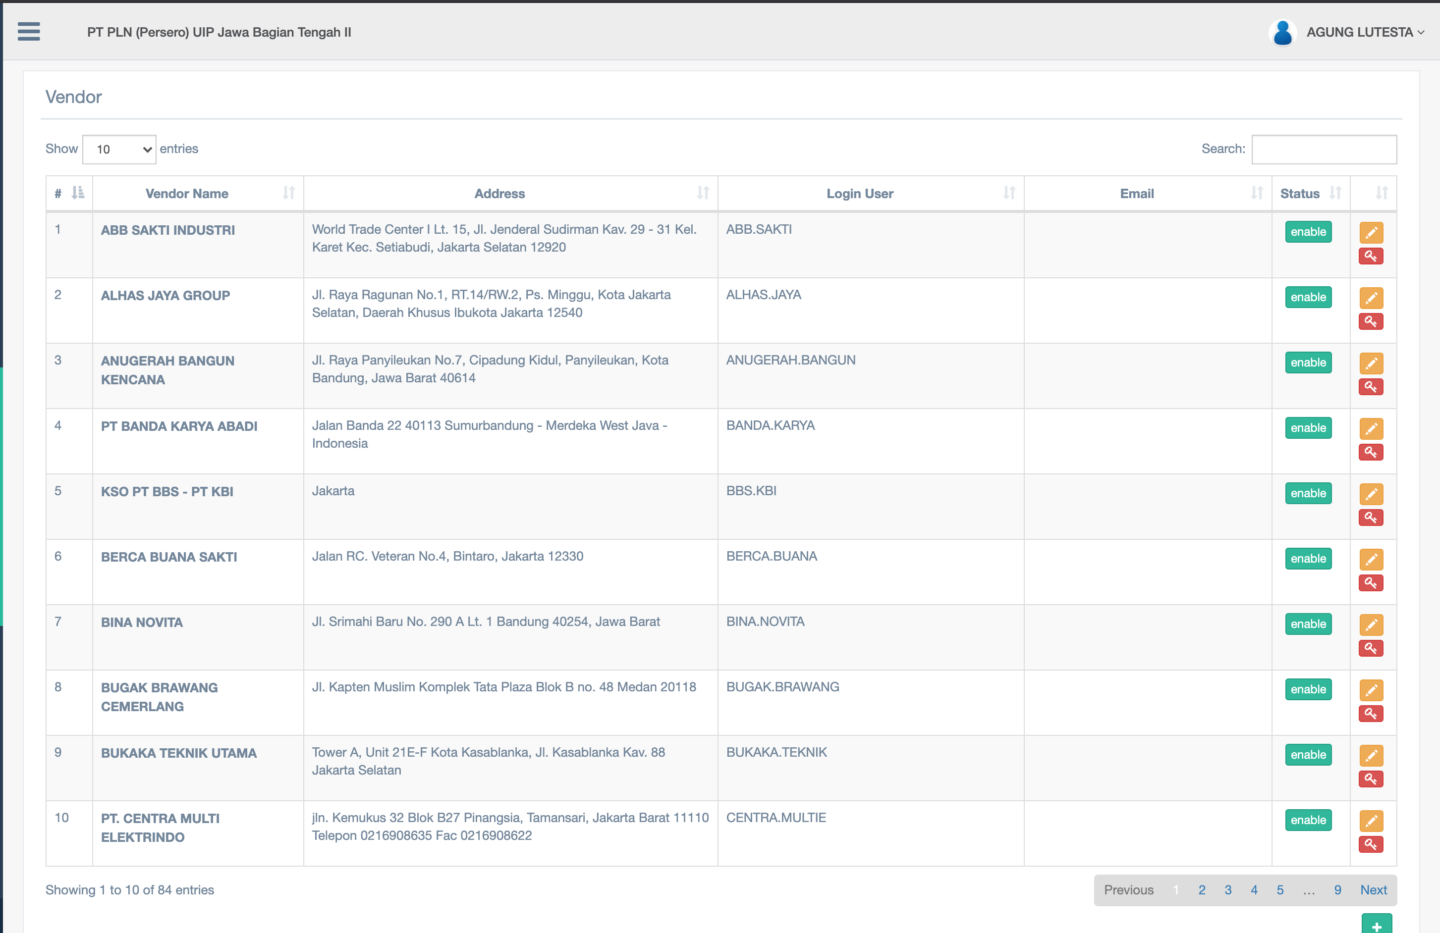
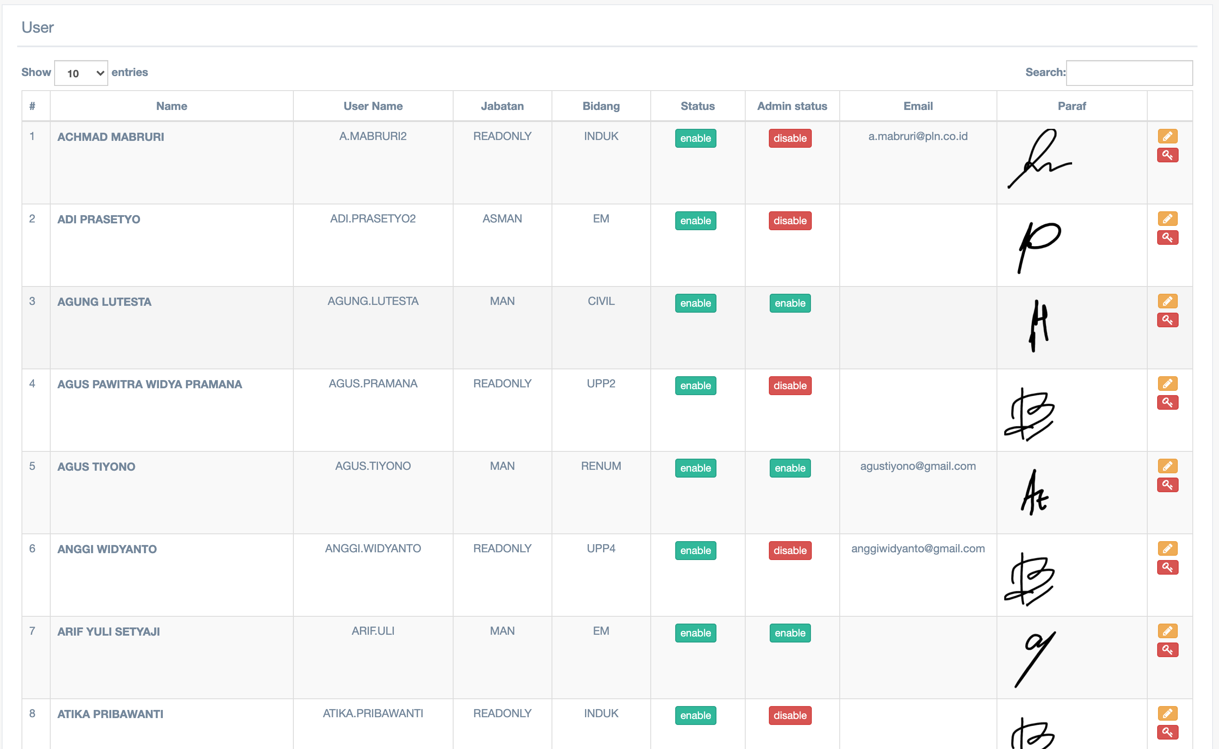
Master
Vendor
User
01

Slide 21
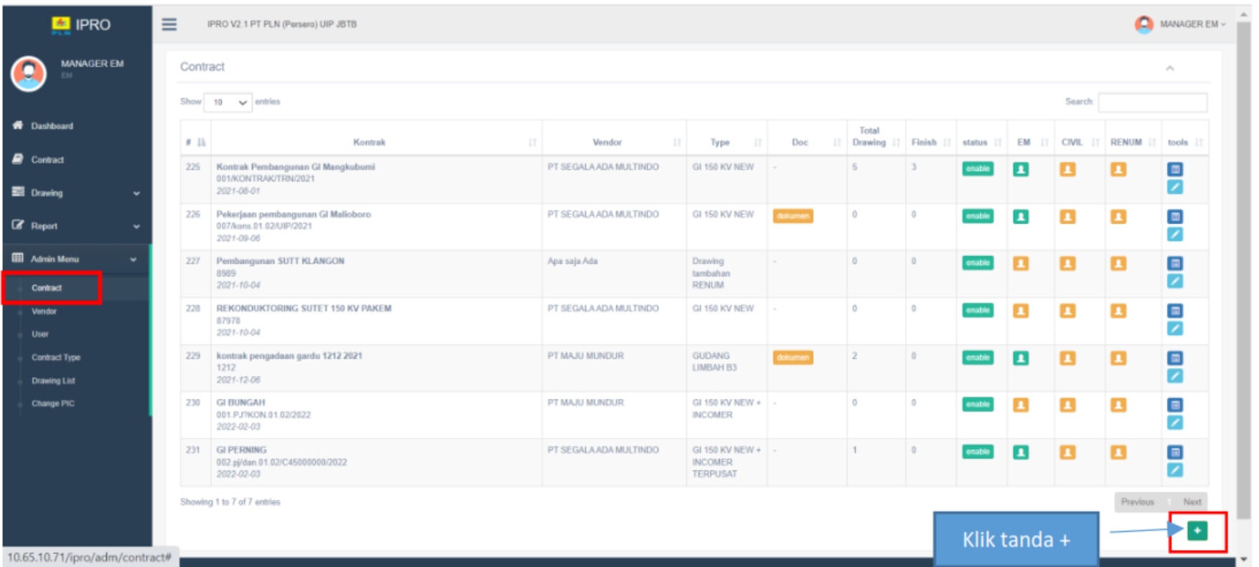
Master
DAFTAR KONTRAK
01

Slide 22
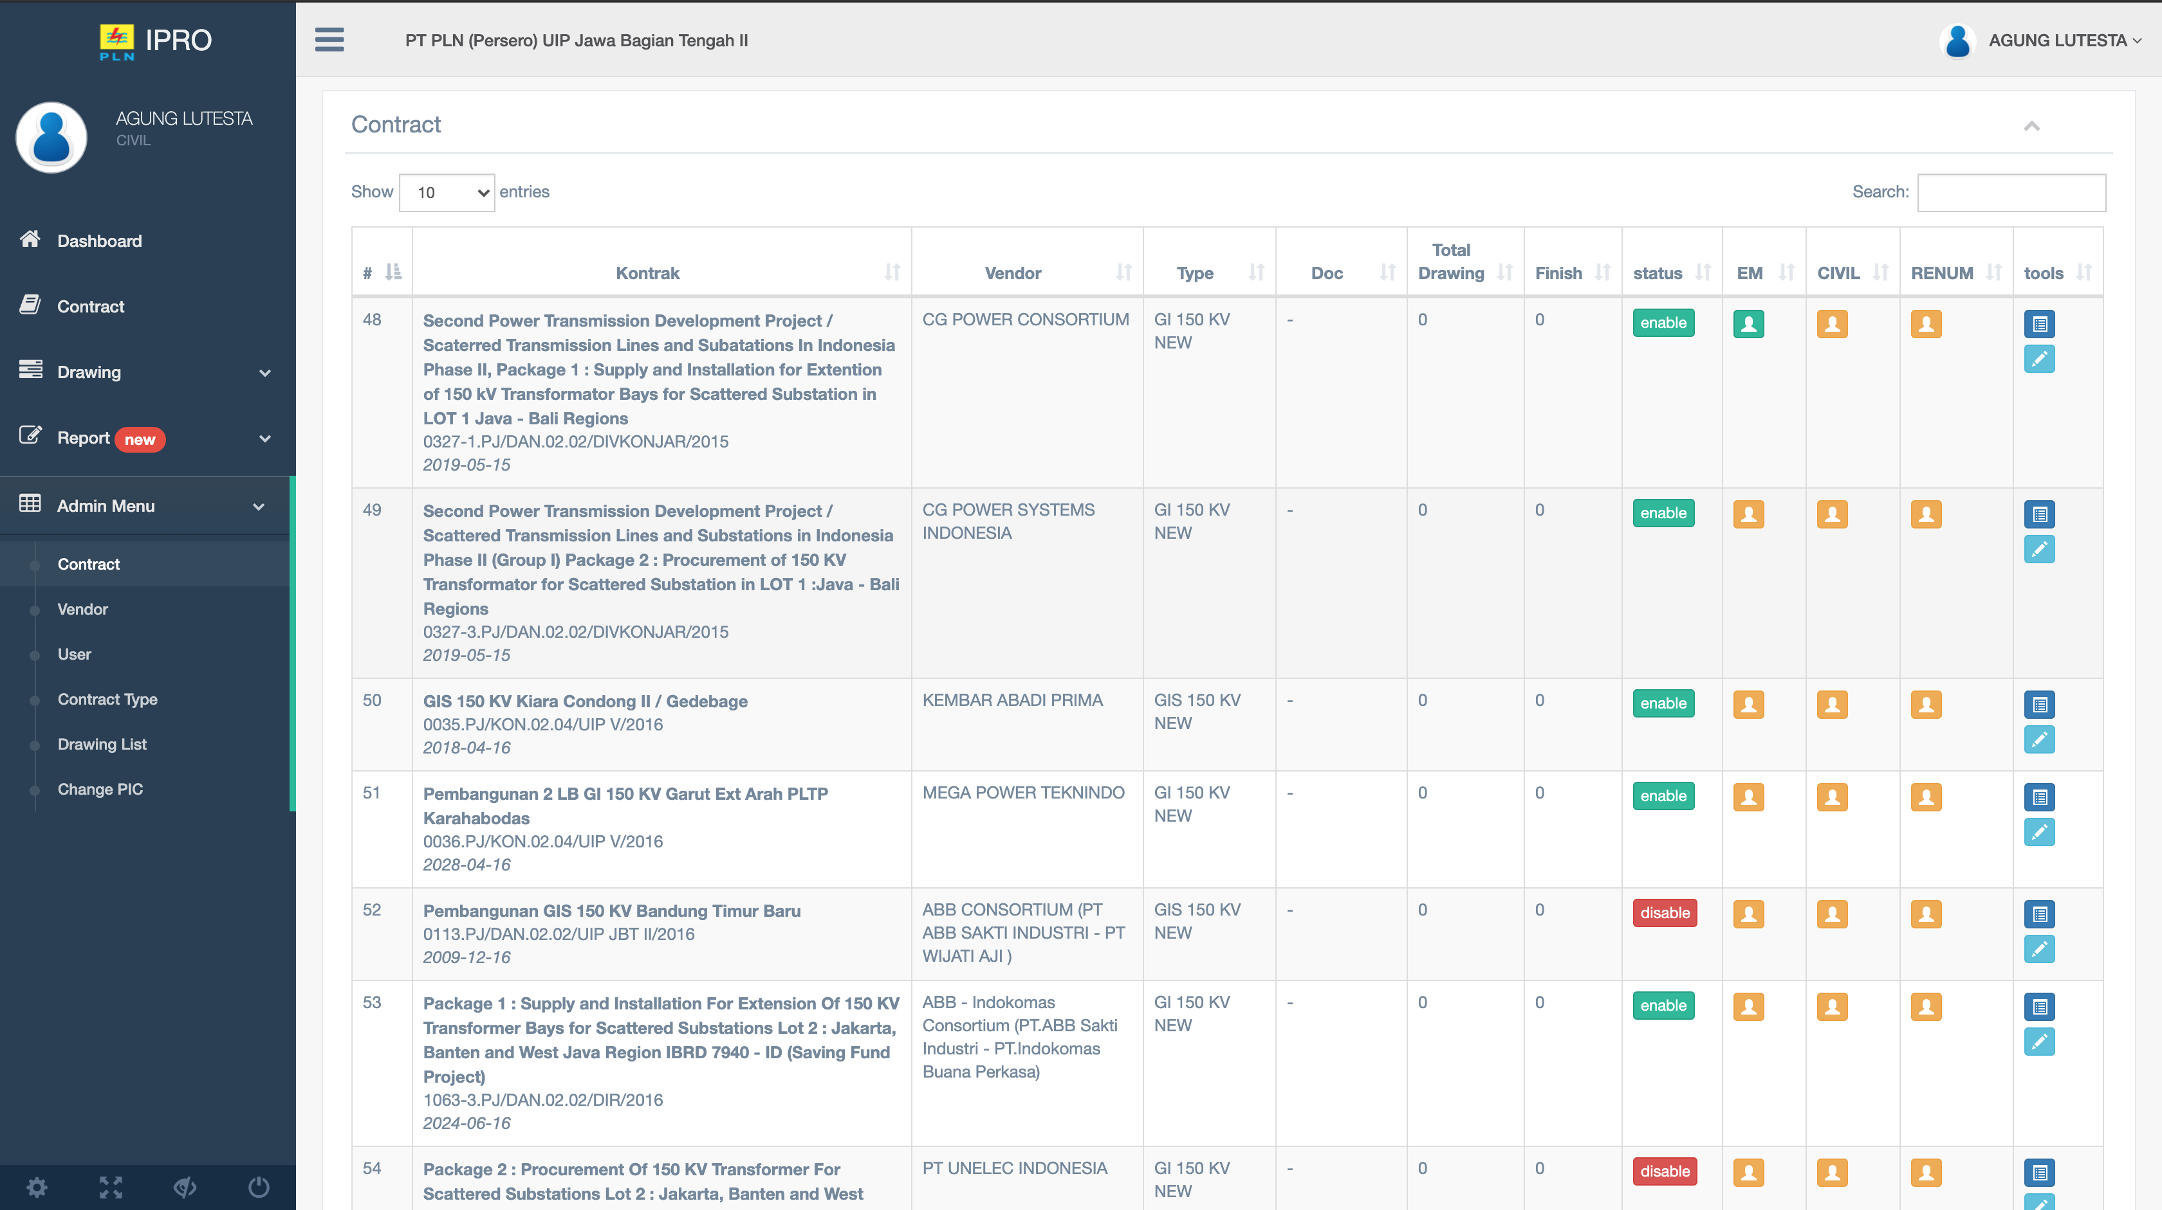
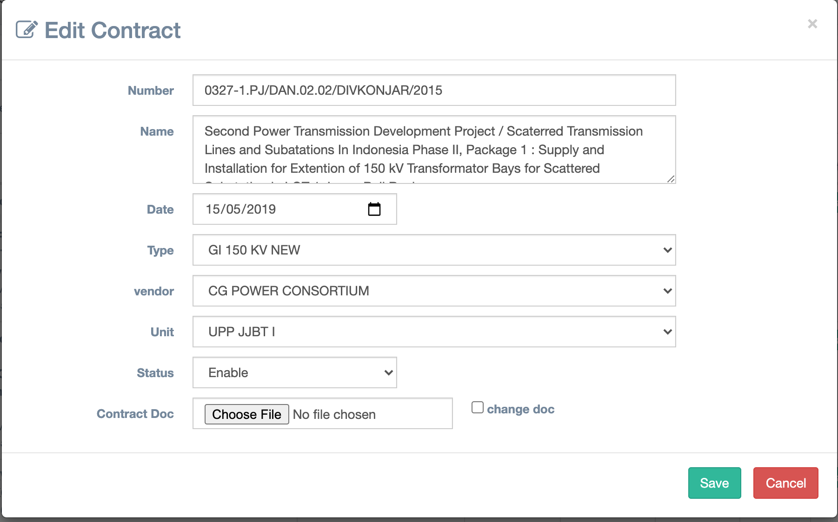
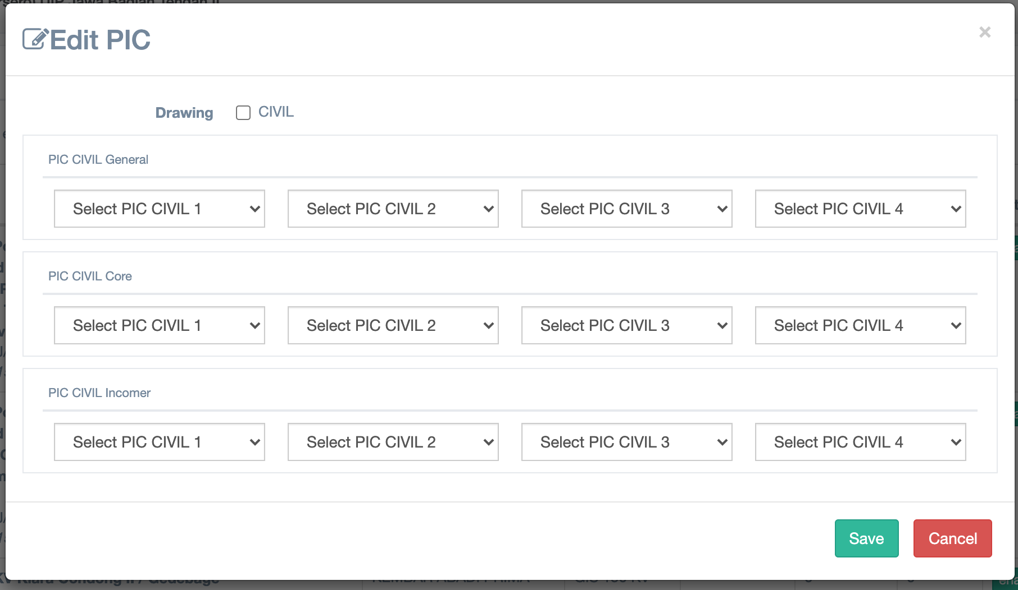
Master
Edit Contract
Contract
Edit PIC
01

Slide 23
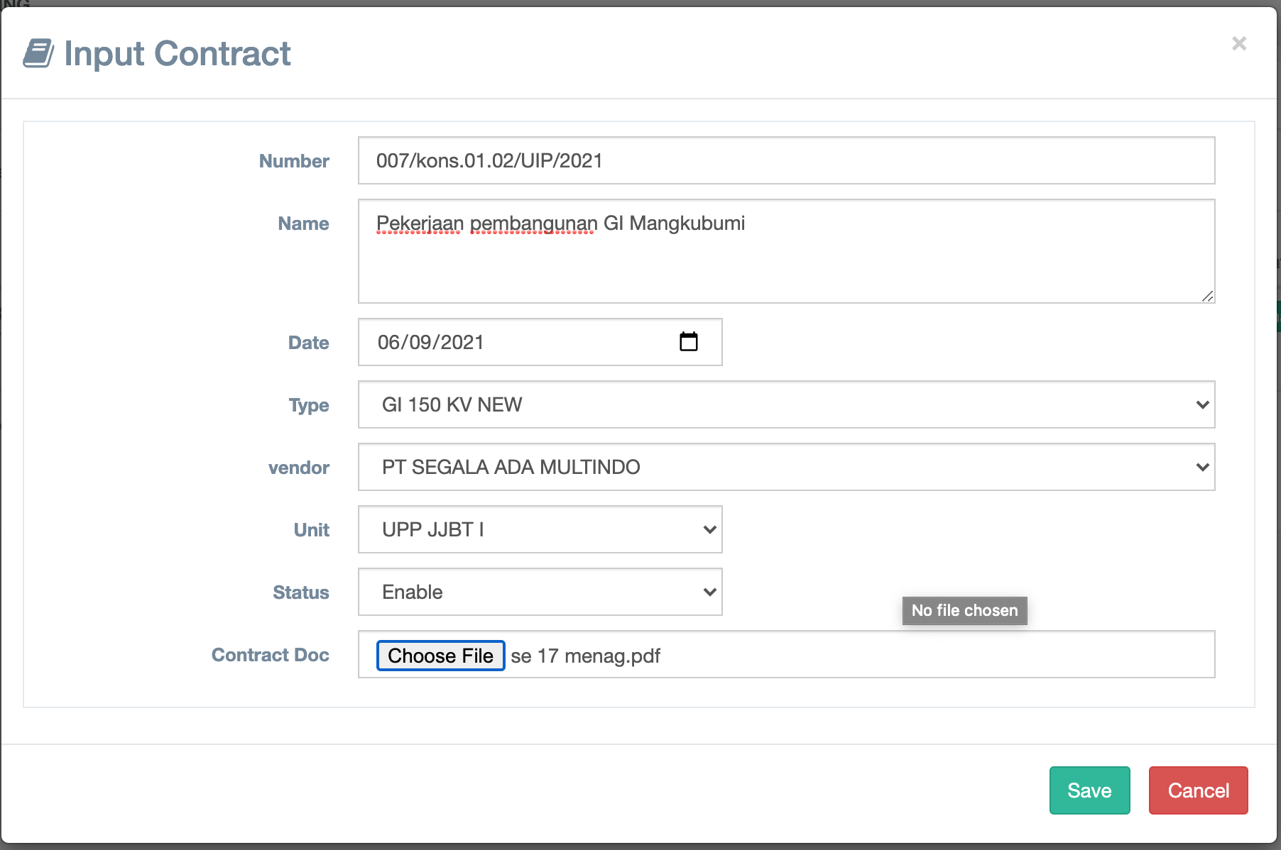
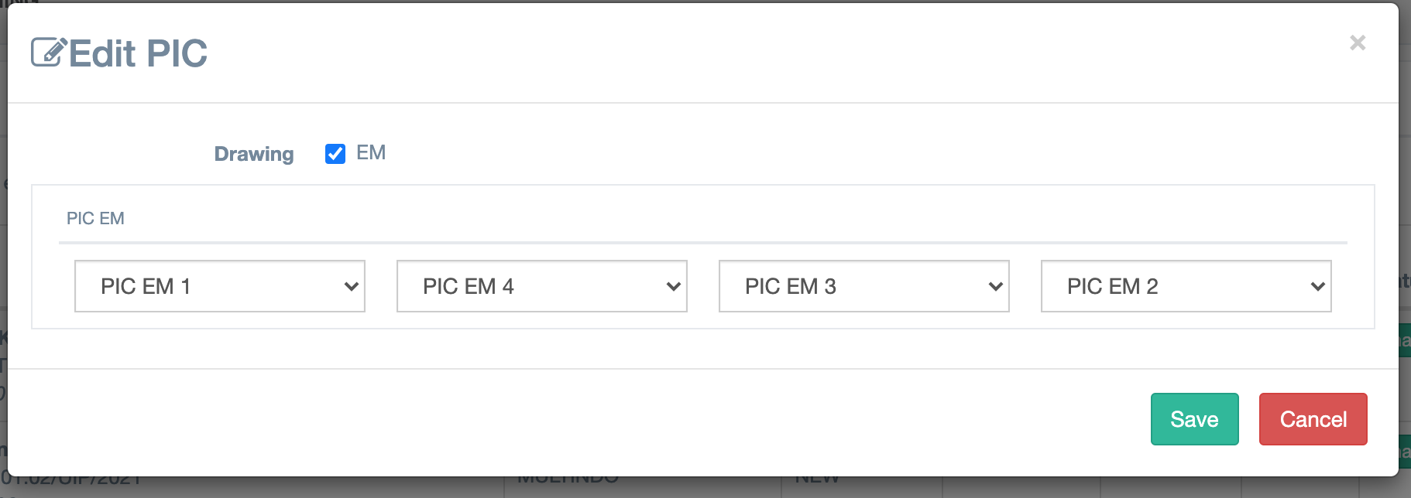
Inisiasi kontrak
INISIASI KONTRAK
01

Slide 24
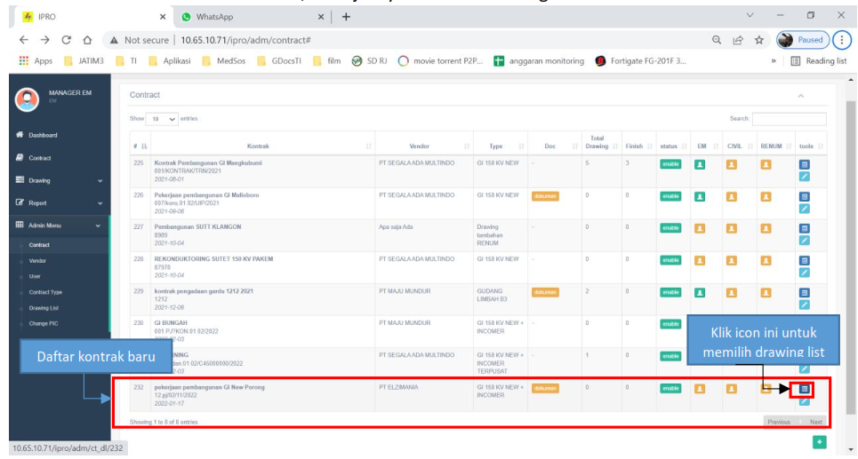
Inisiasi Drawing List
INISIASI Drawing List
01

Slide 25
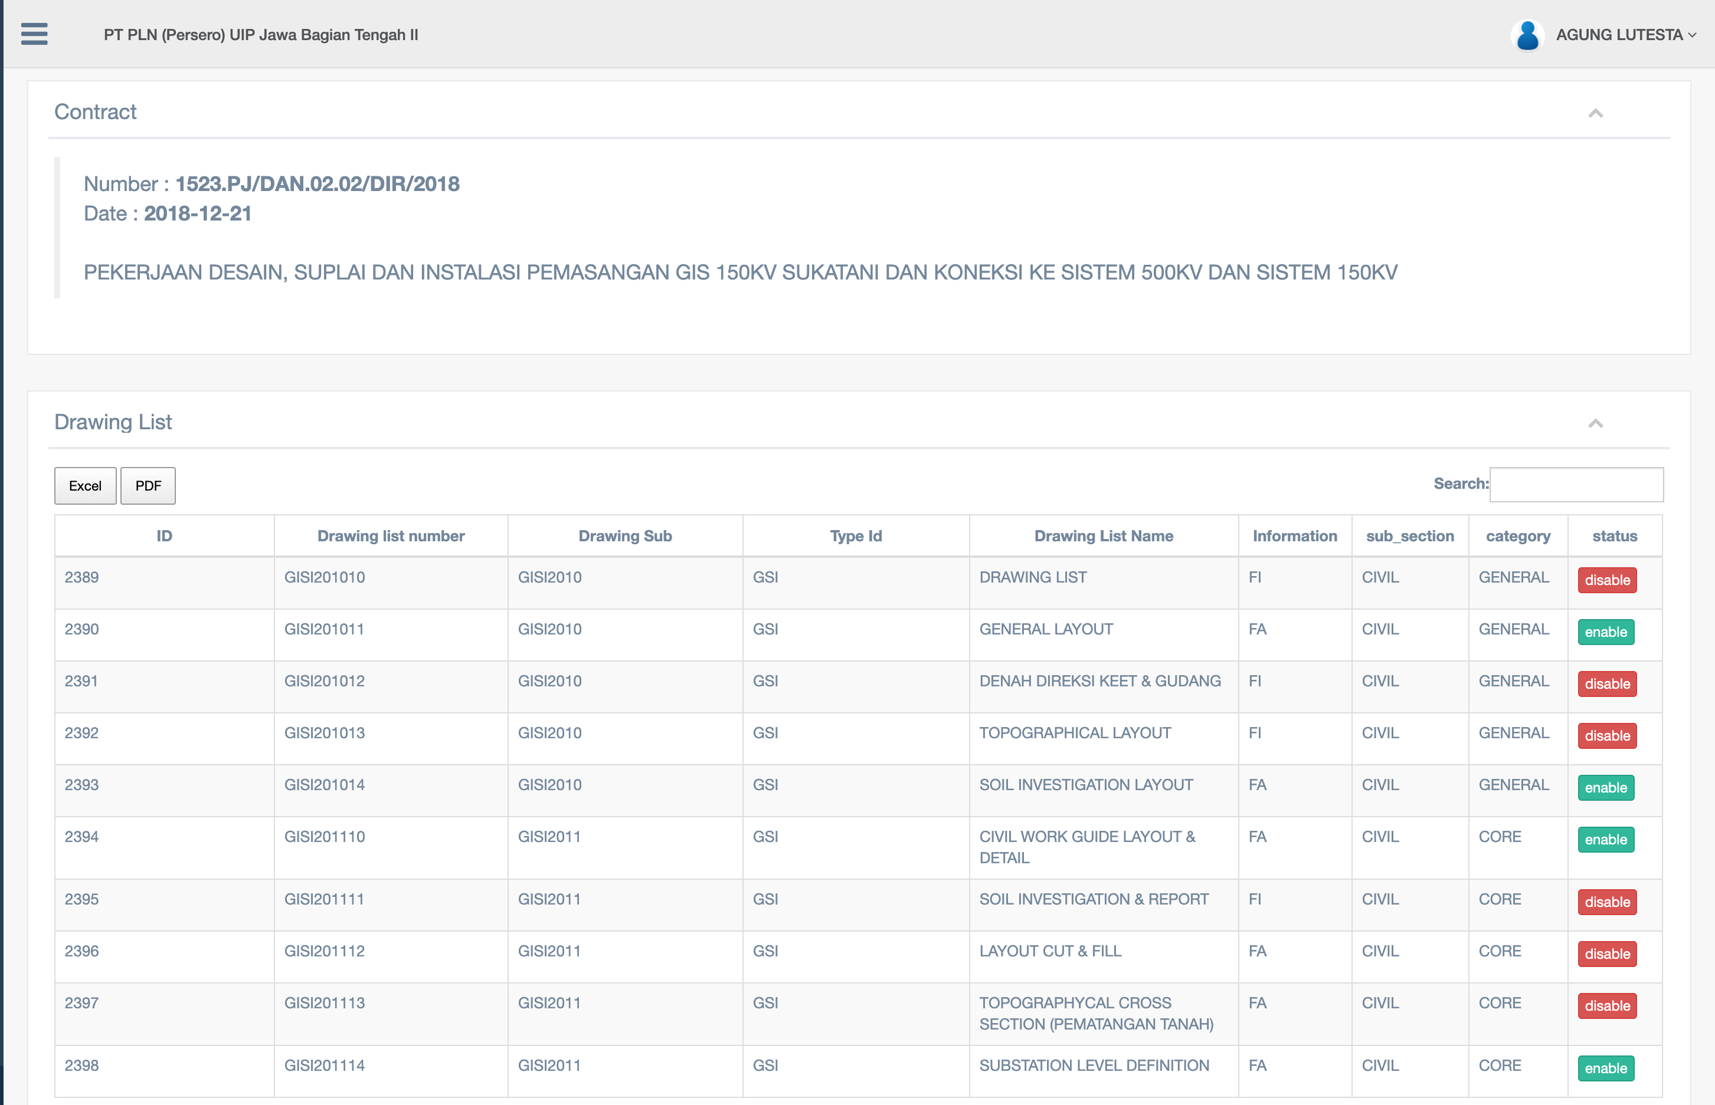
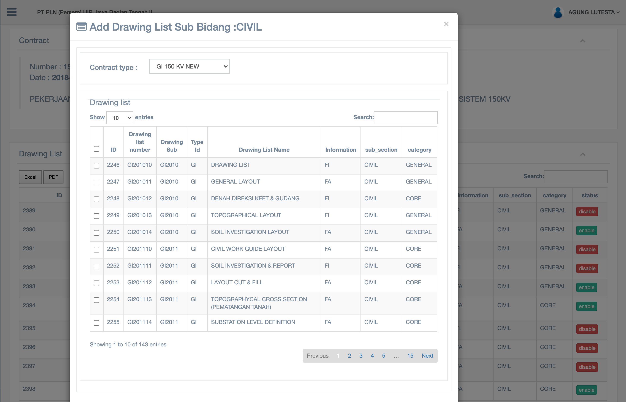
Contract -> Drawing List
Add Drawing List
List Drawing Contract
01

Slide 26
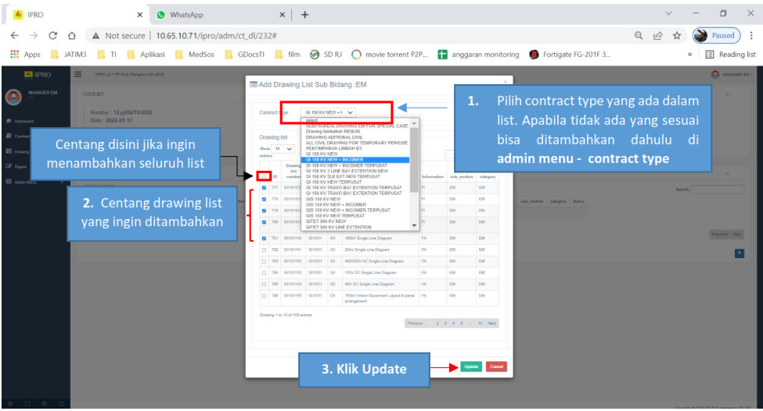
Inisiasi Drawing List
Drawing List
01

Slide 27
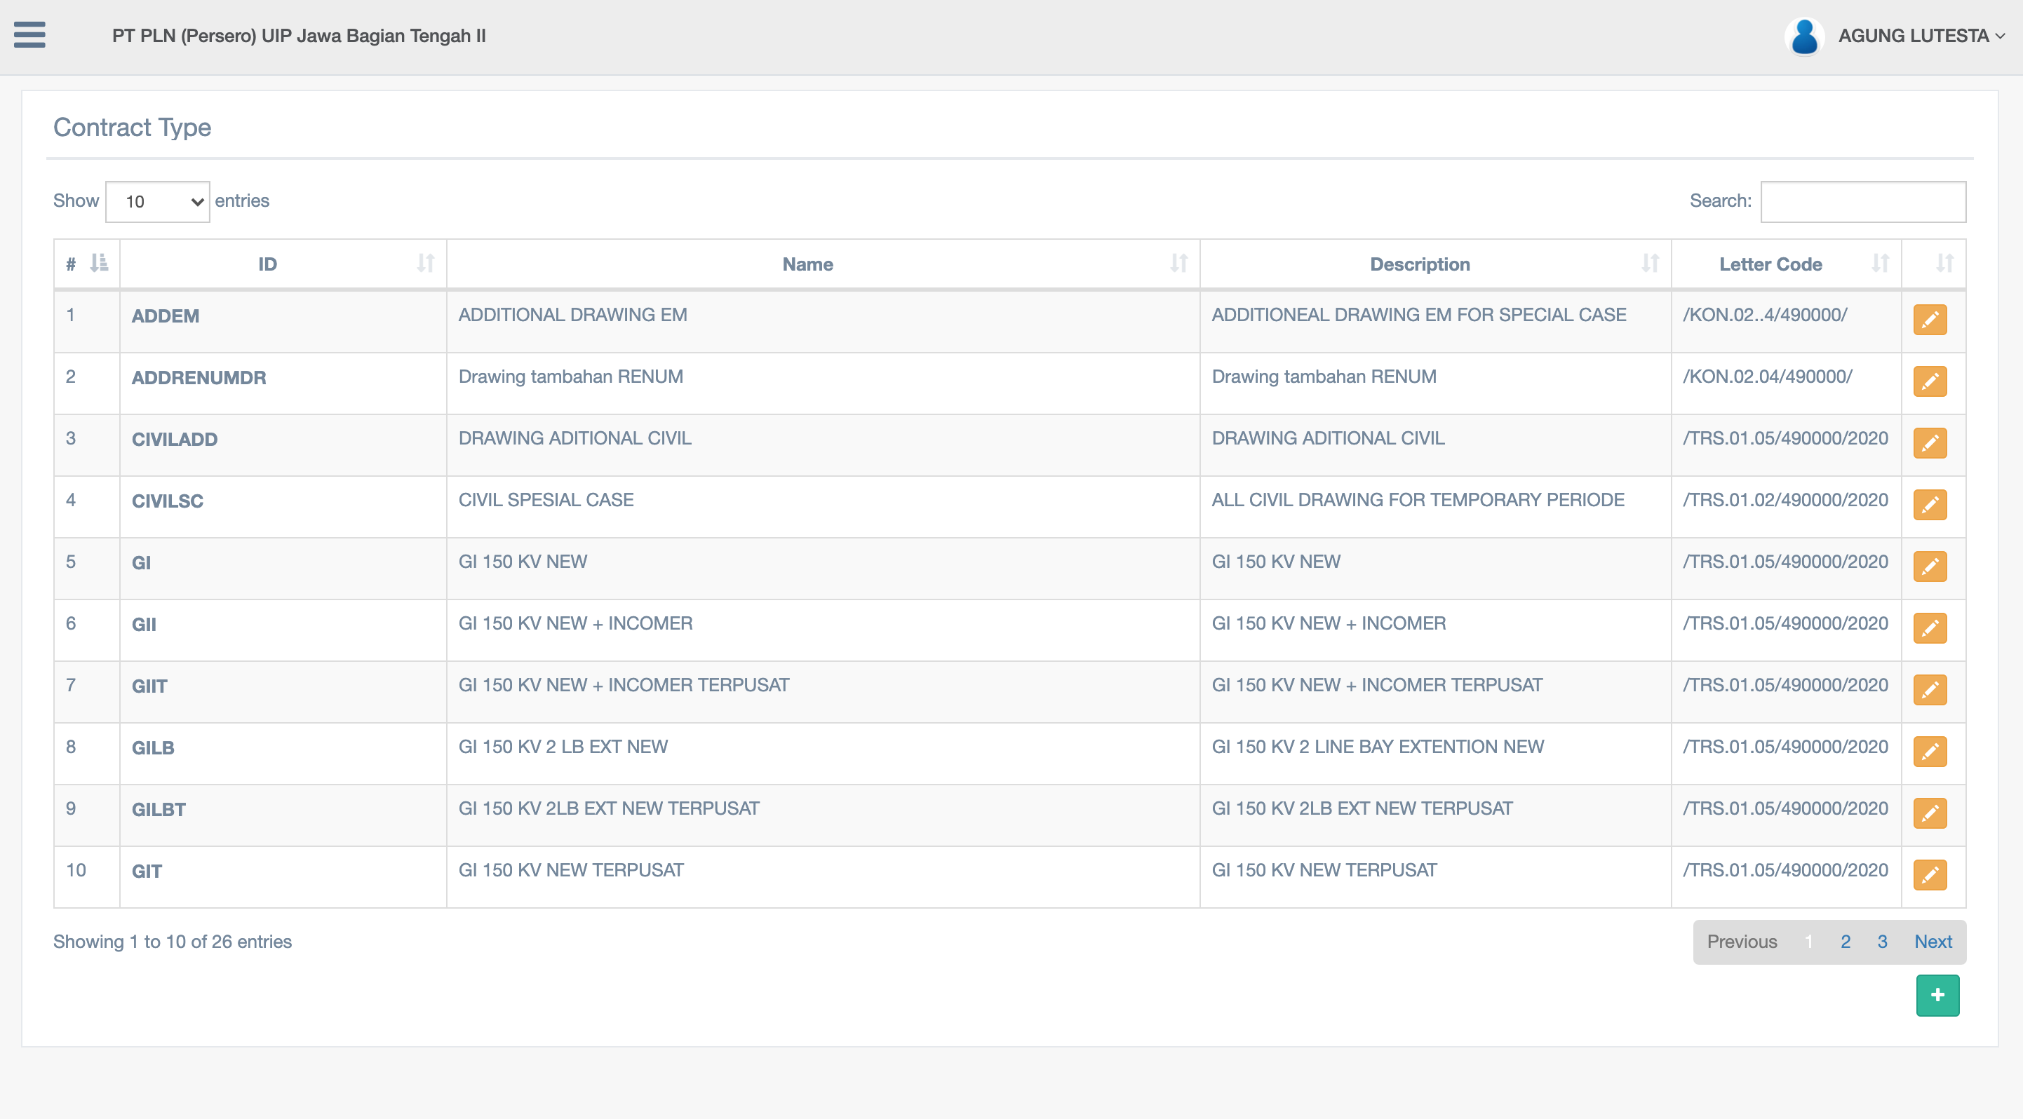
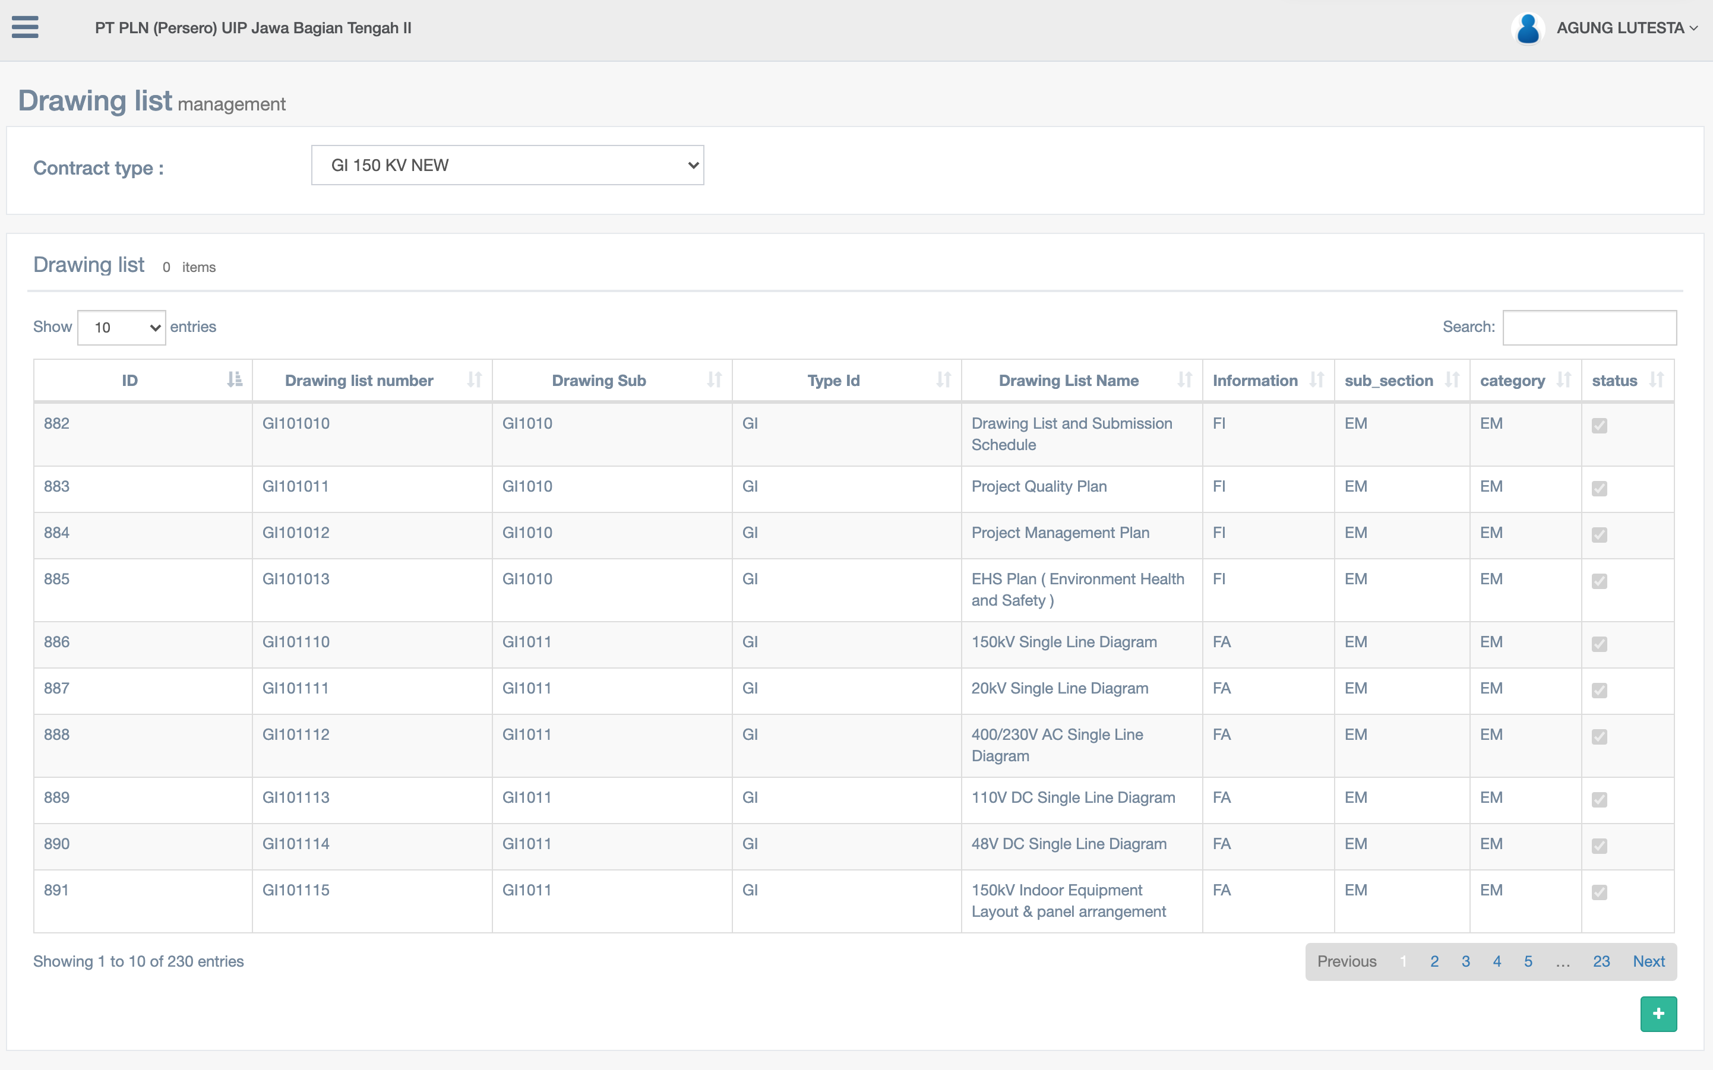
Master
Contract type
Drawing List
01

Slide 28
Vendor
Login ke aplikasi
Menyetujui kesepakatan aplikasi
Menyiapkan surat pengantar
Mengajukan Design dan drawing approval sesuai list drawing yang sudah ditentukan oleh PLN
01

Slide 29
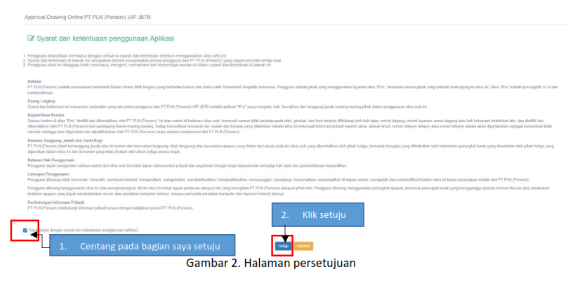
Vendor
Syarat Dan Ketentuan
01

Slide 30
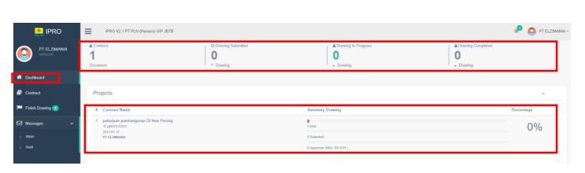
Vendor
Halaman Utama
01

Slide 31
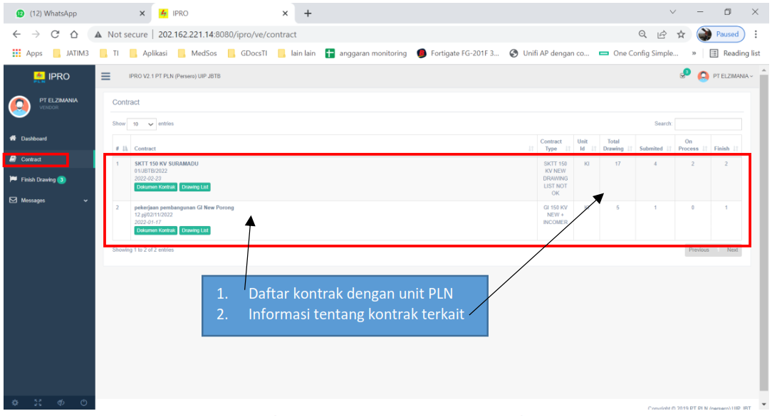
Vendor
Daftar Kontrak
01

Slide 32
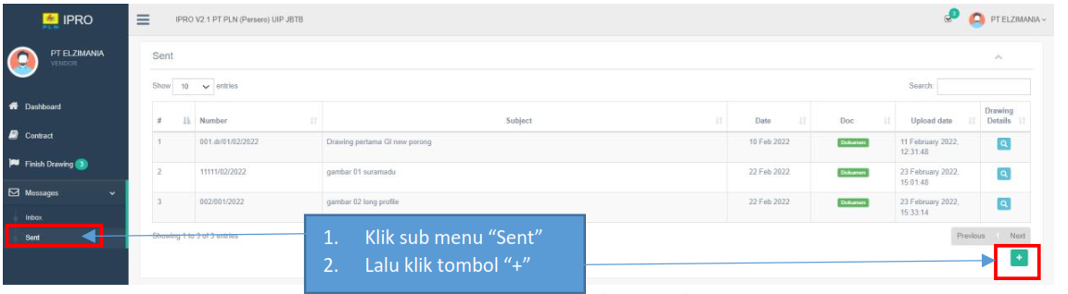
Vendor
Mengirim Approval Drawing
01

Slide 33
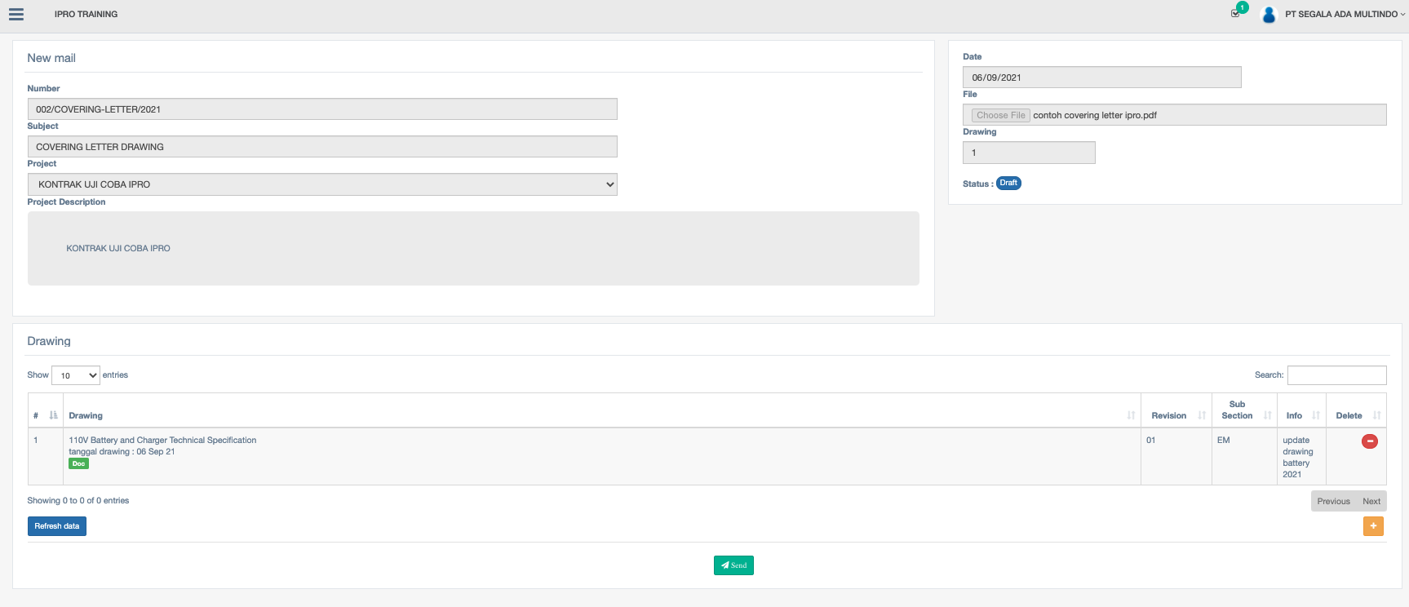
Vendor
01

Slide 34
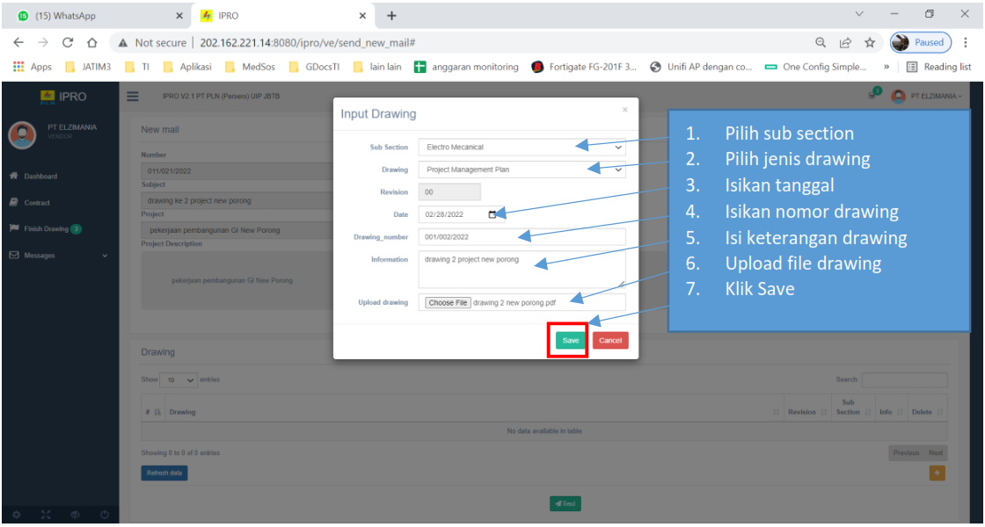
Vendor
01

Slide 35
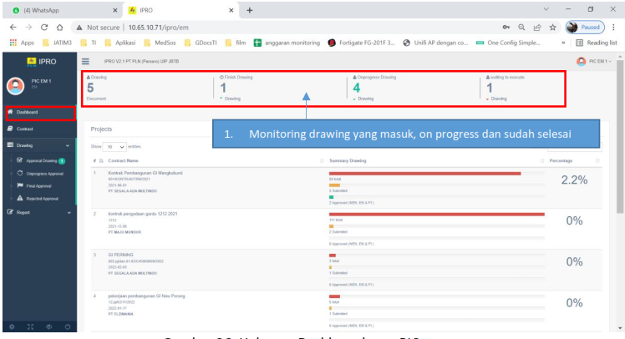
Pegawai
01

Slide 36
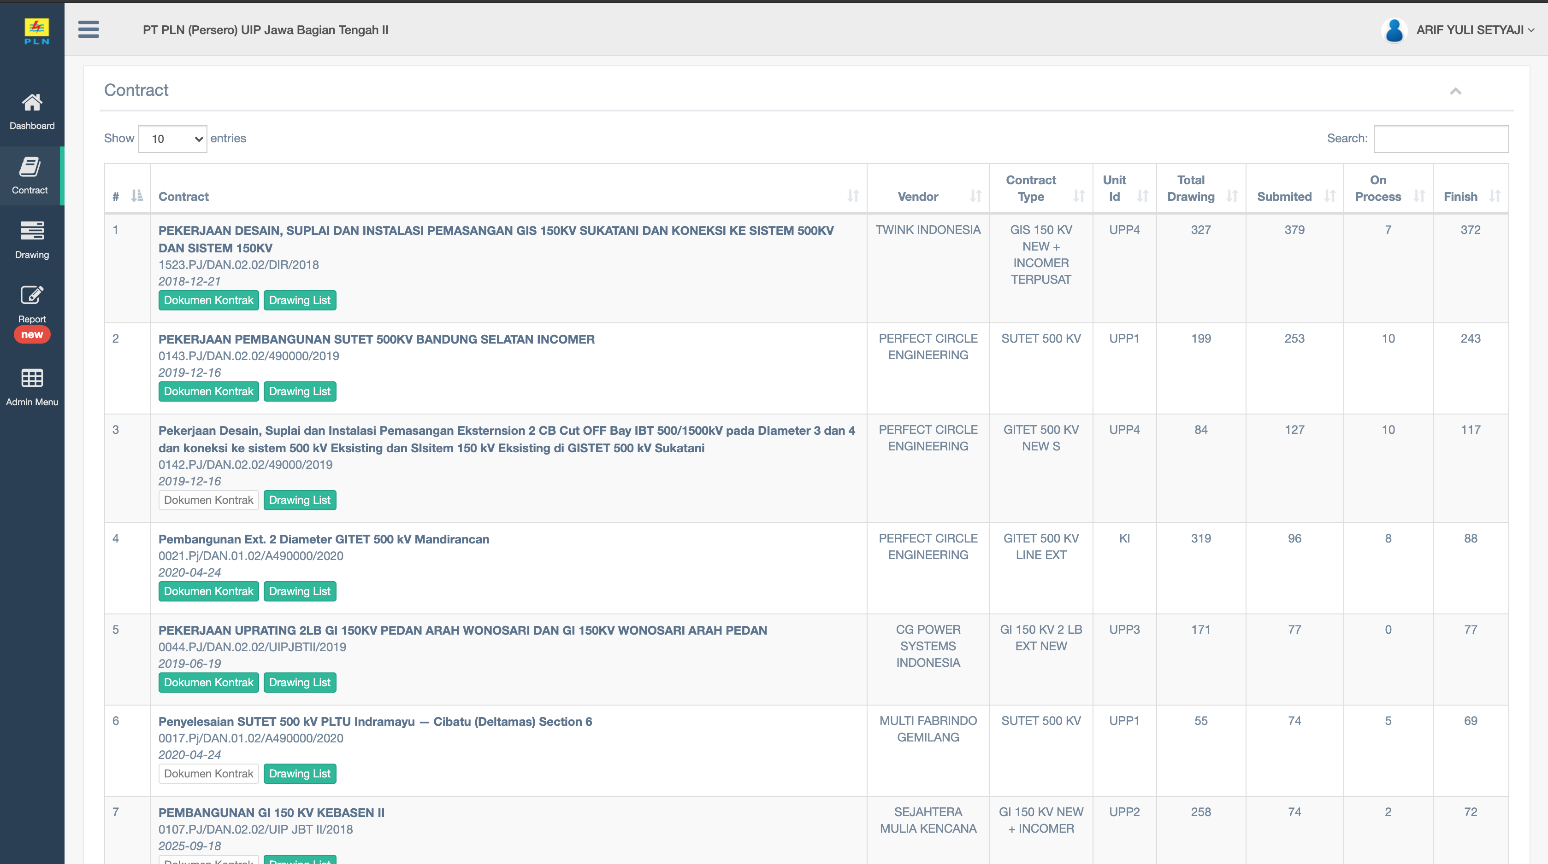
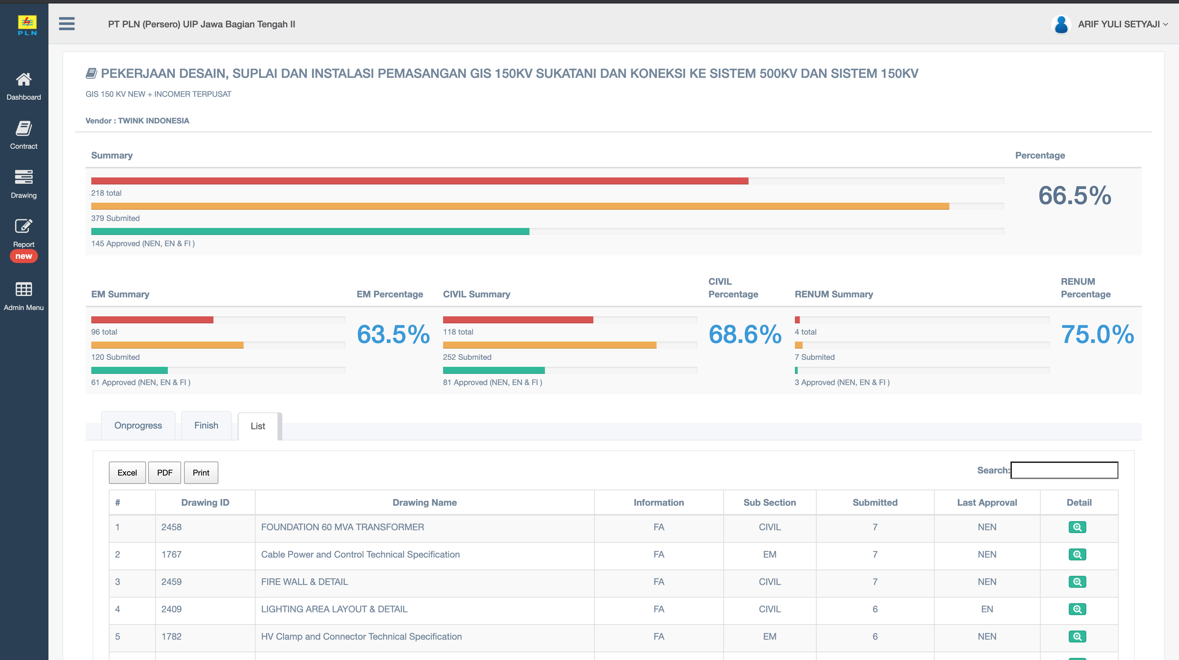
Daftar Kontrak dan Drawing List
Daftar Kontrak
Drawing List
01

Slide 37
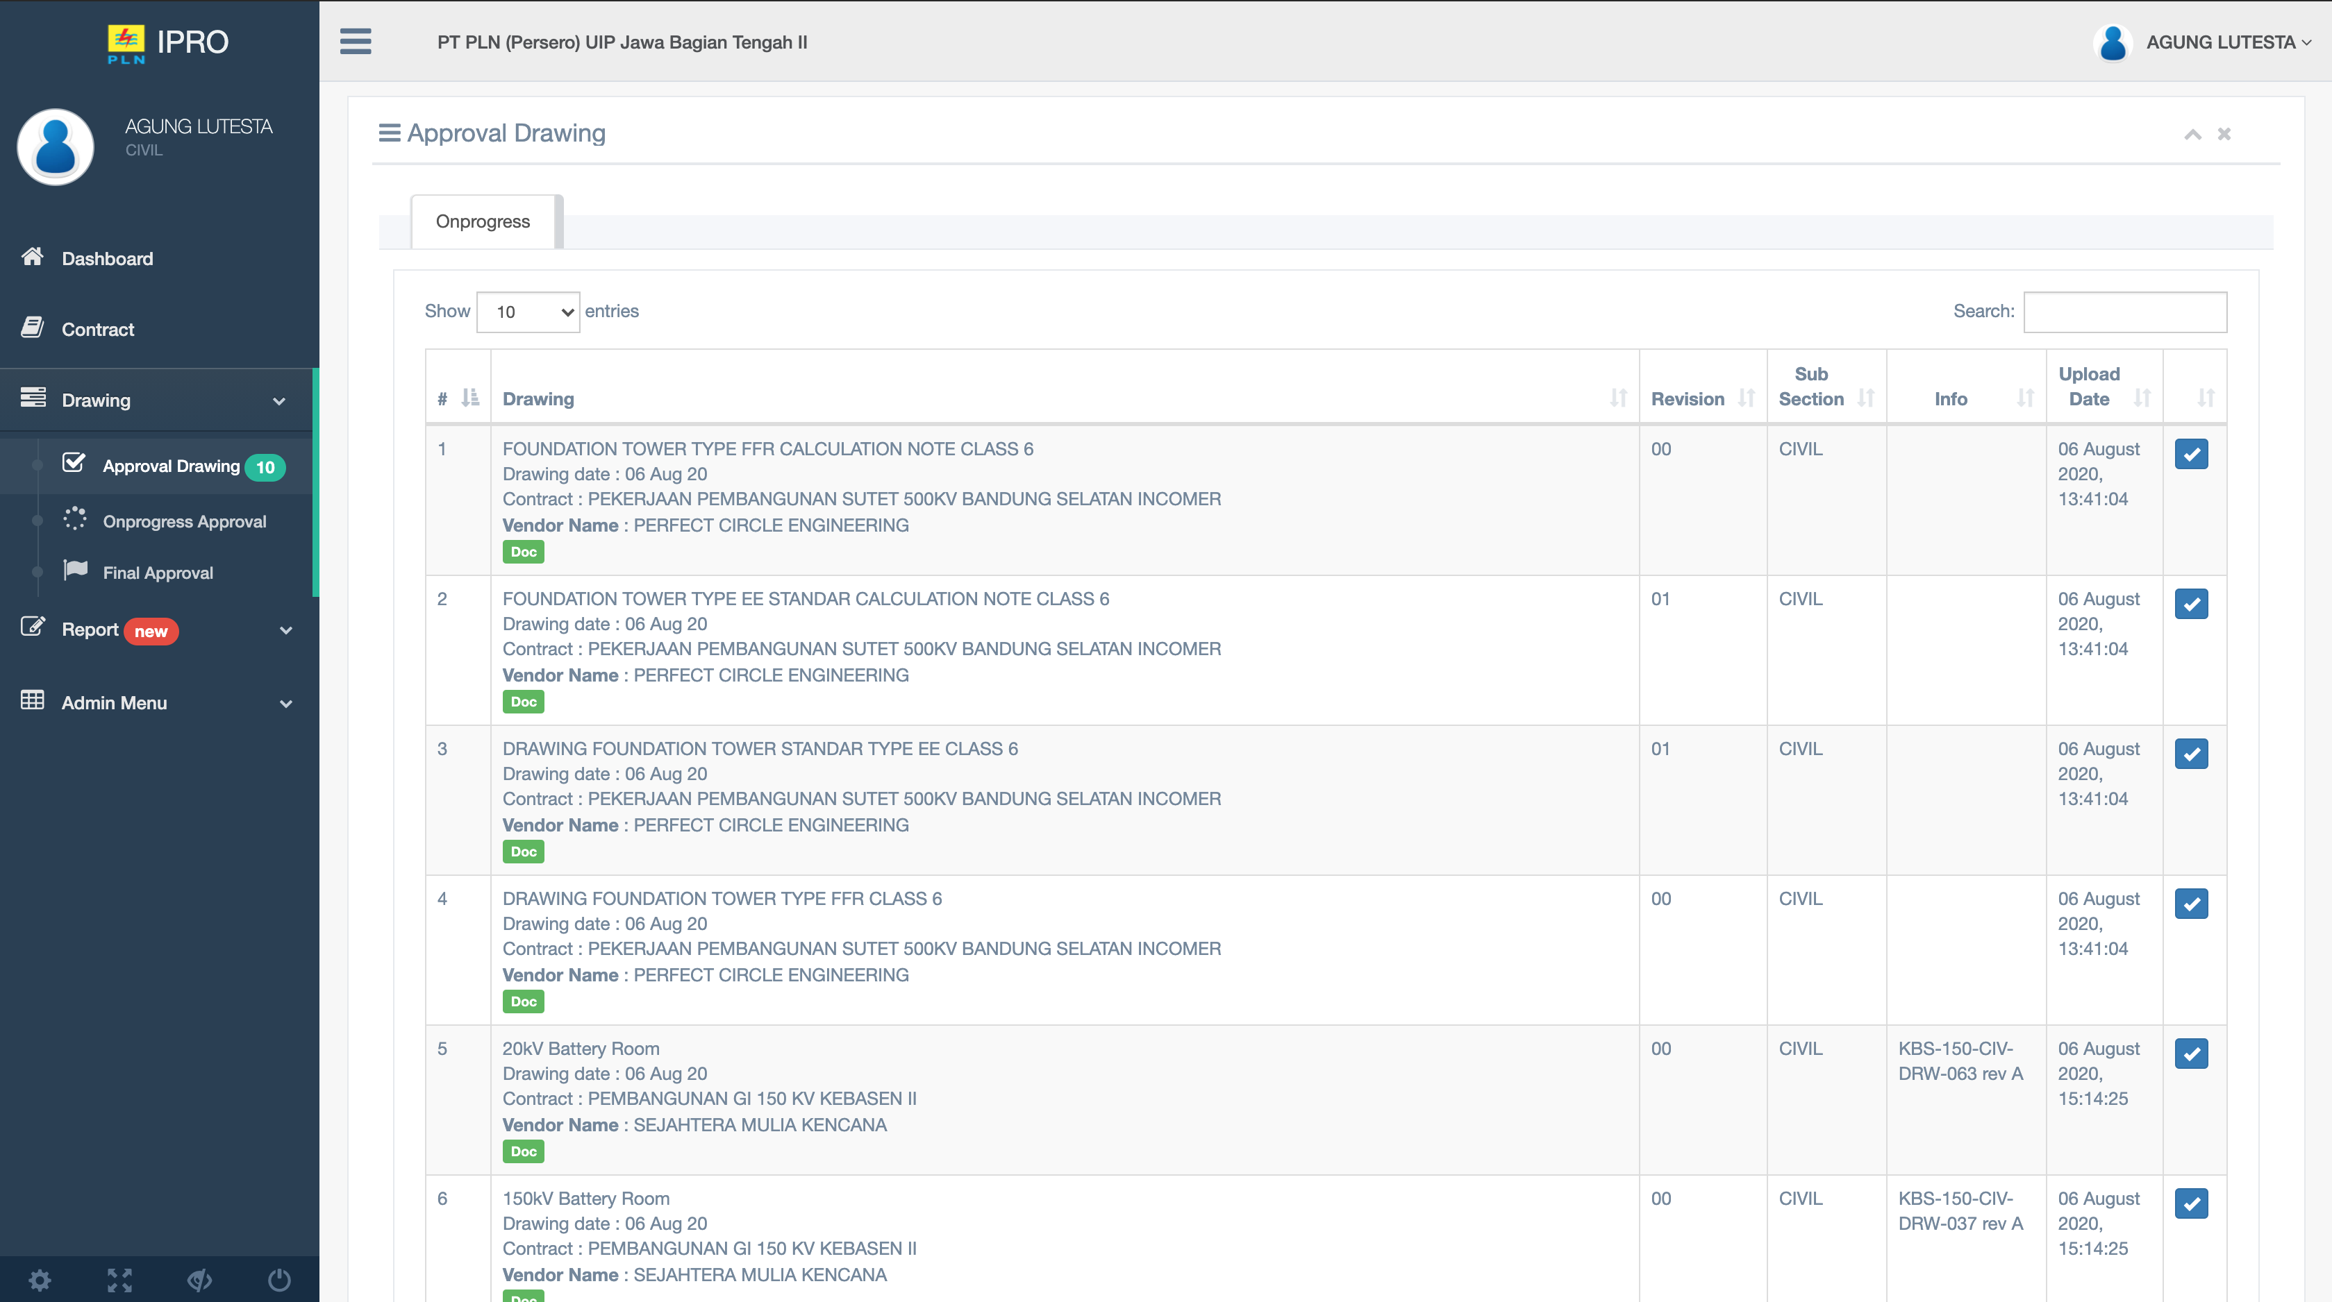
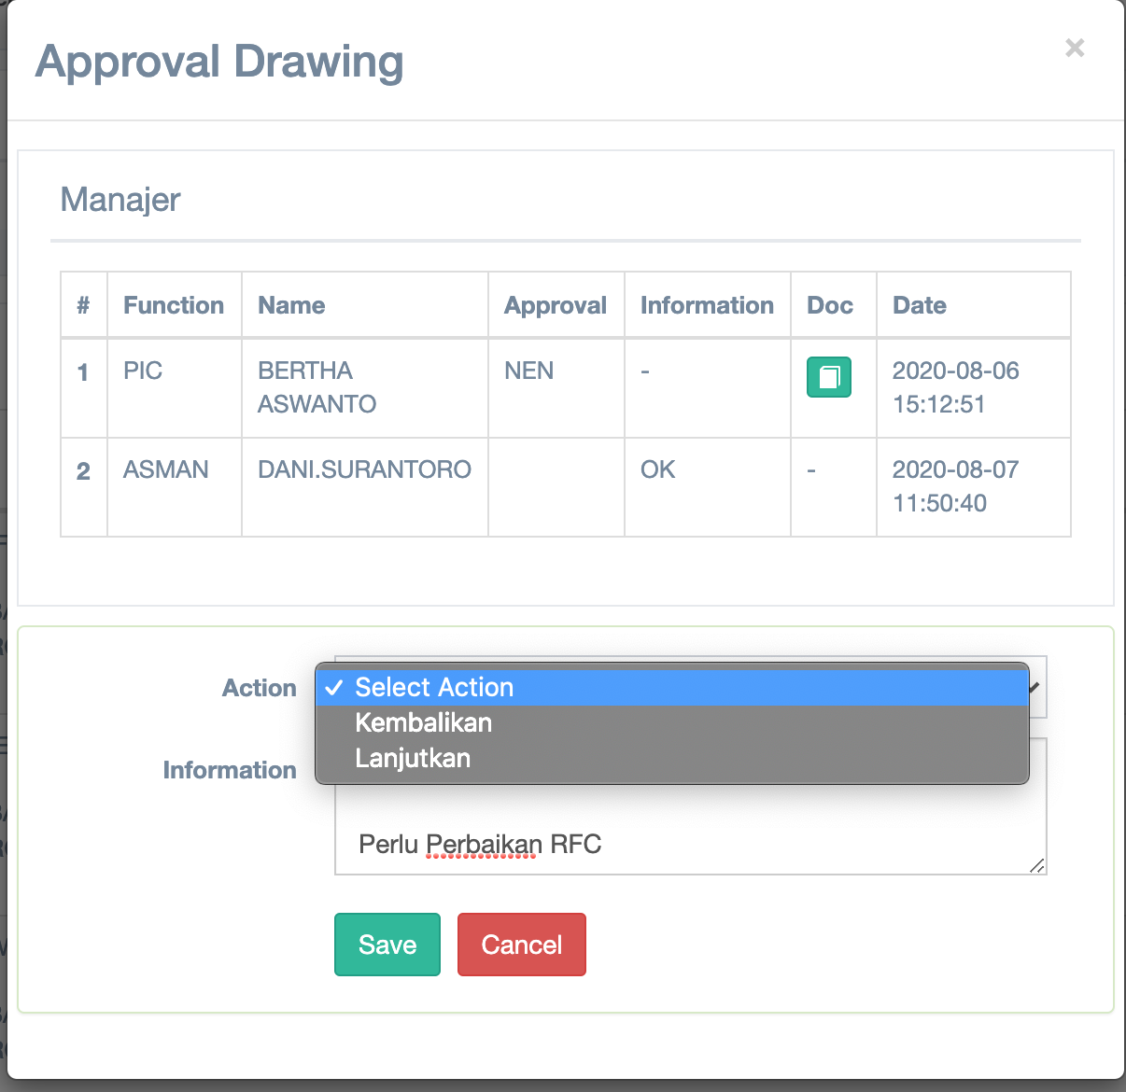
Approval Drawing
Action
Approval
01

Slide 38
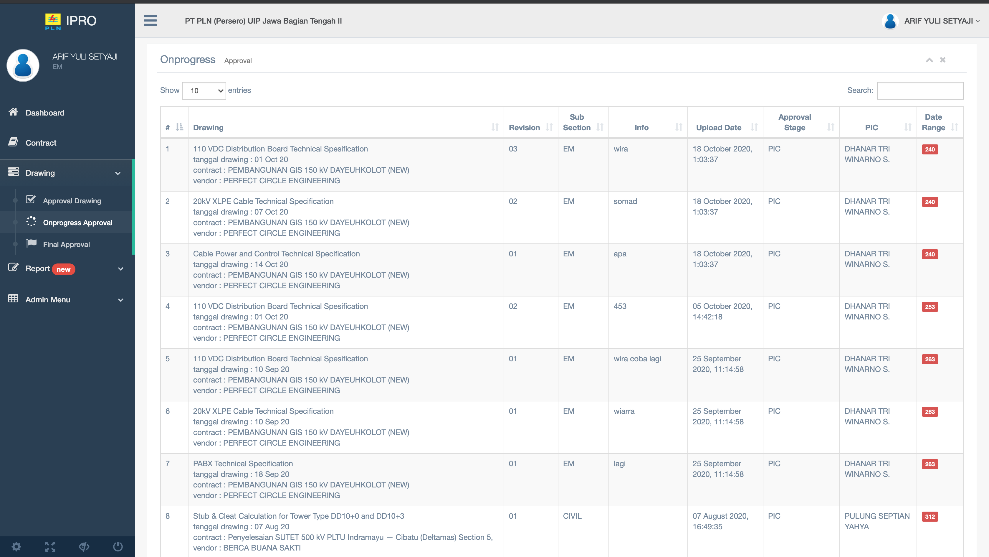
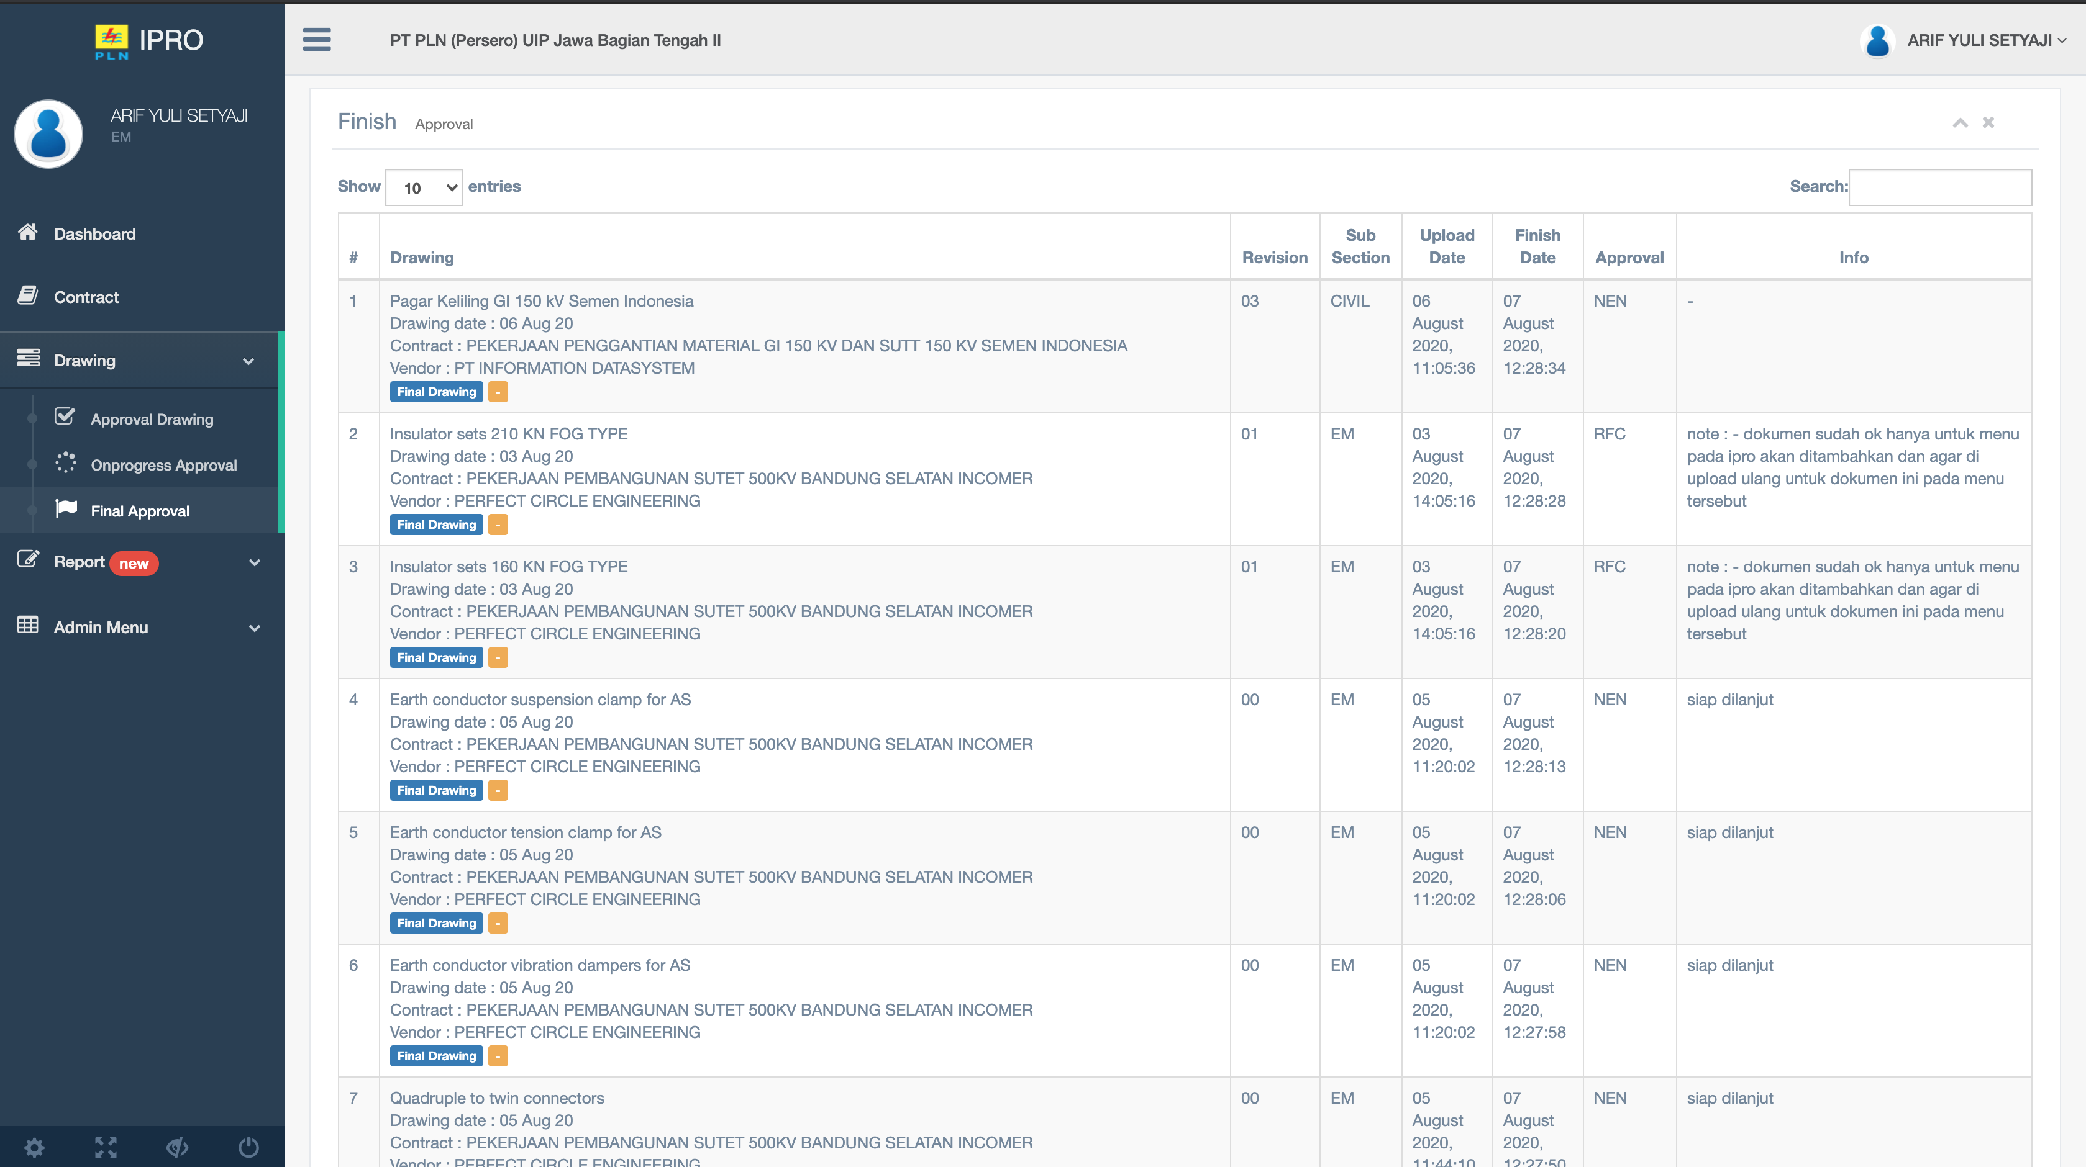
Monitoring Onprogress & Finish Drawing
Drawing -> Onprogress
Finish
01

Slide 39
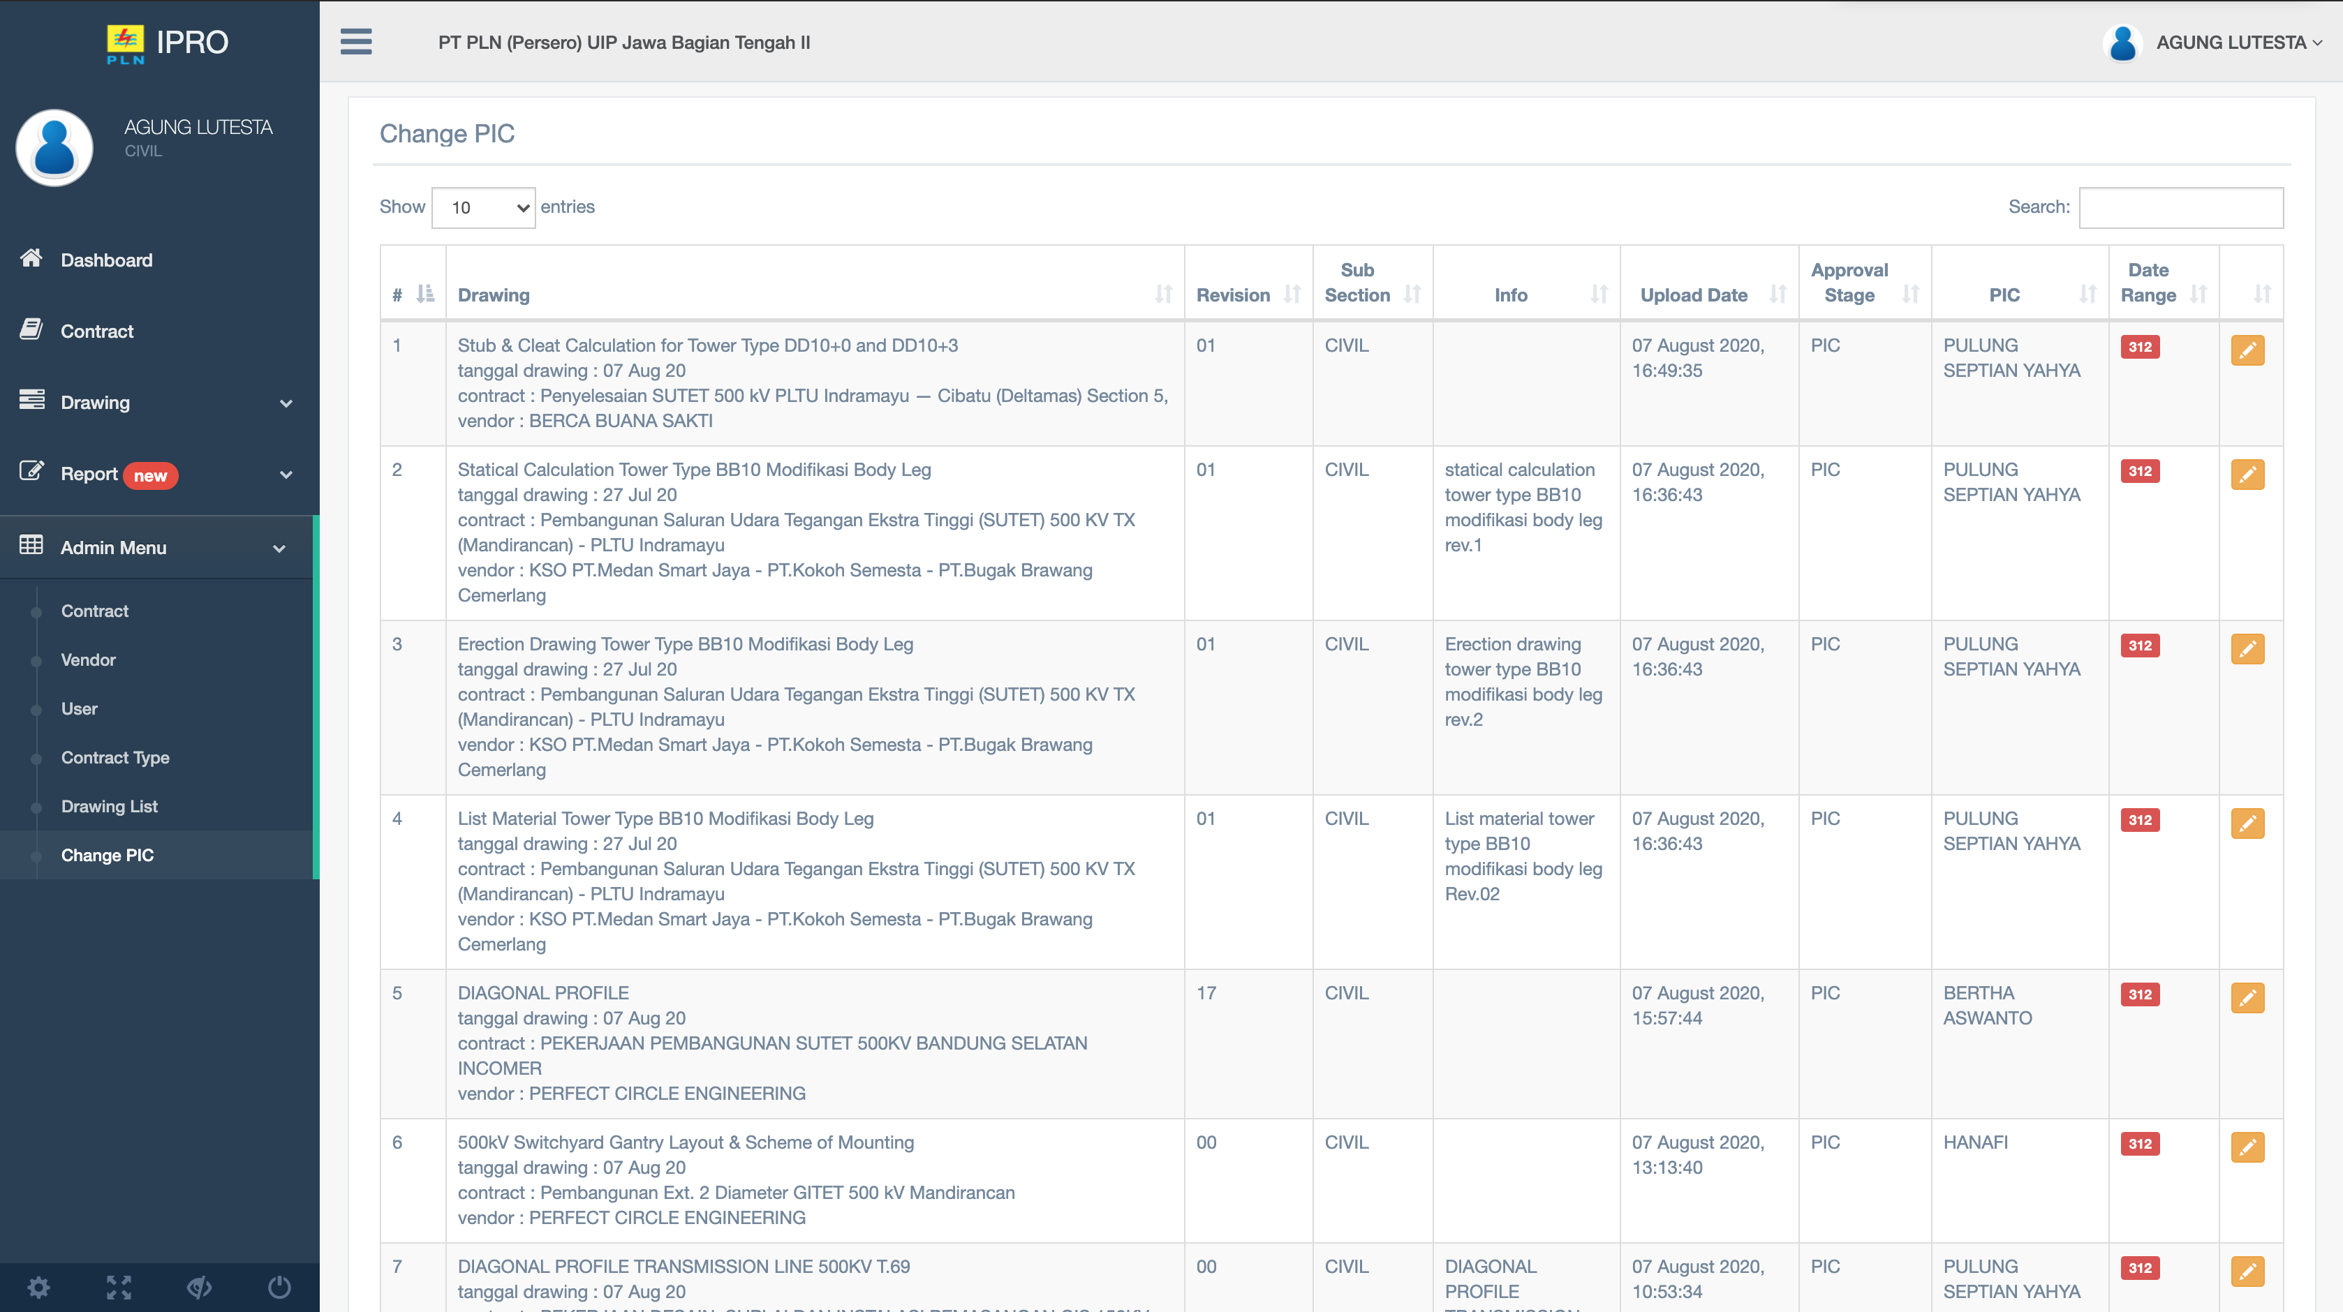
Change PIC
01

Slide 40
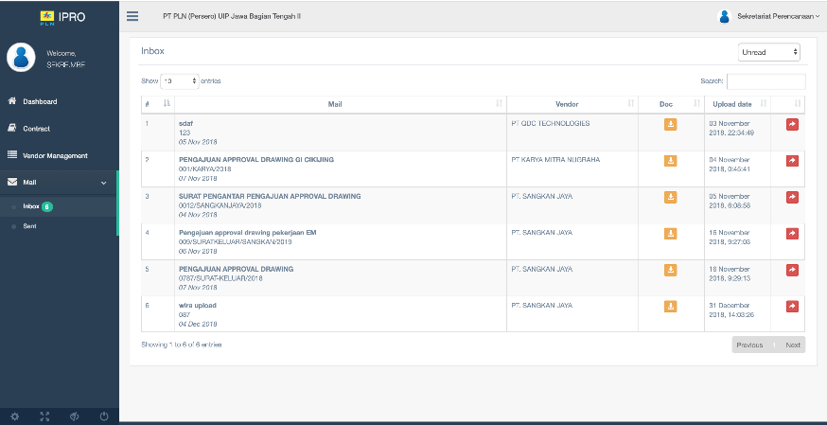
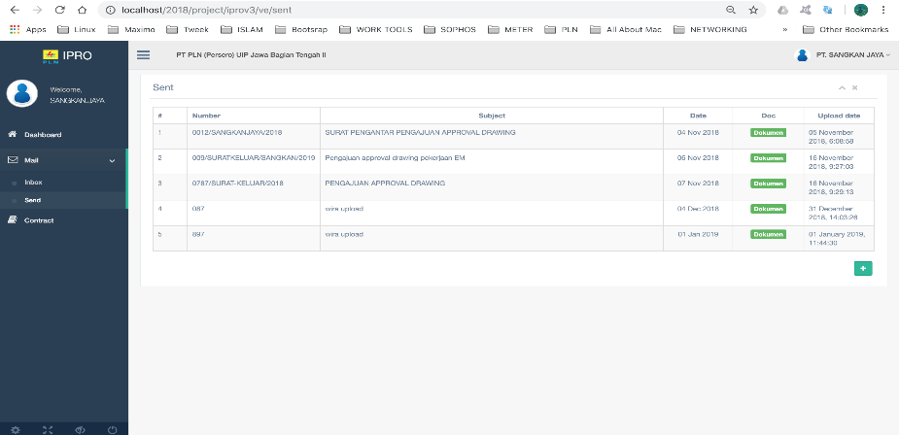
PENGELOLAAN SURAT
SURAT MASUK
SURAT KELUAR
01

Slide 41
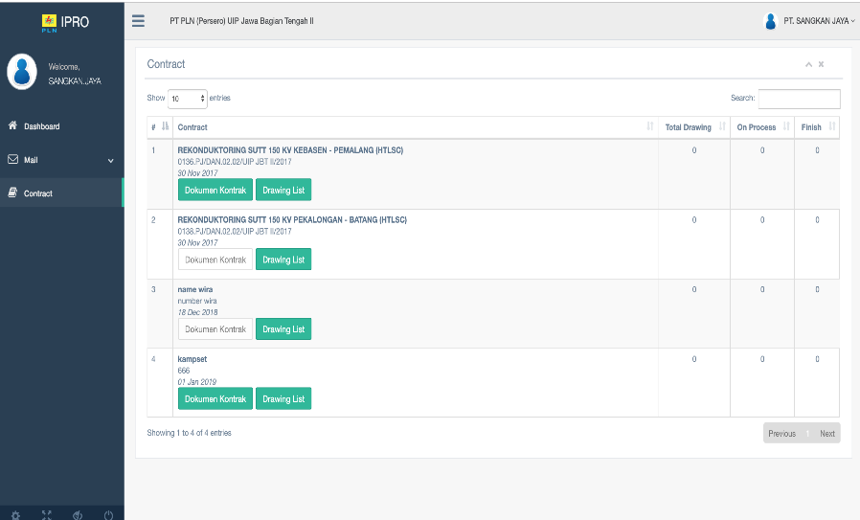
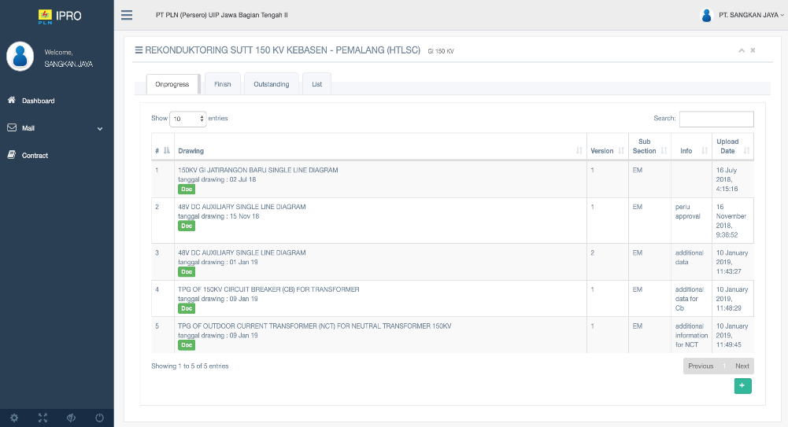
DAFTAR KONTRAK VENDOR
DAFTAR KONTRAK
DAFTAR DRAWING
01

Slide 42
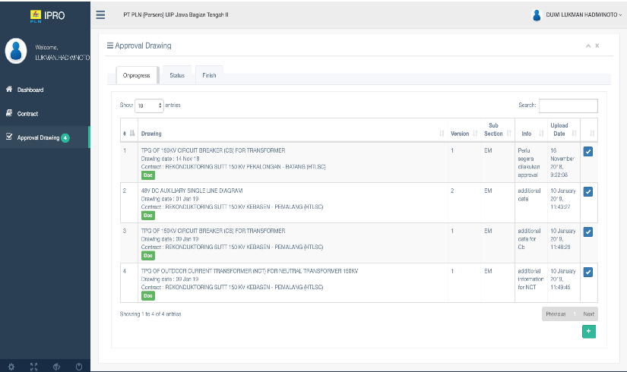
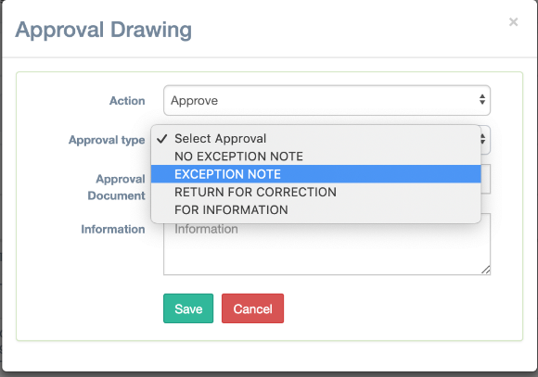
Approval
Daftar Approval PIC
Action approval PIC
01

Slide 43
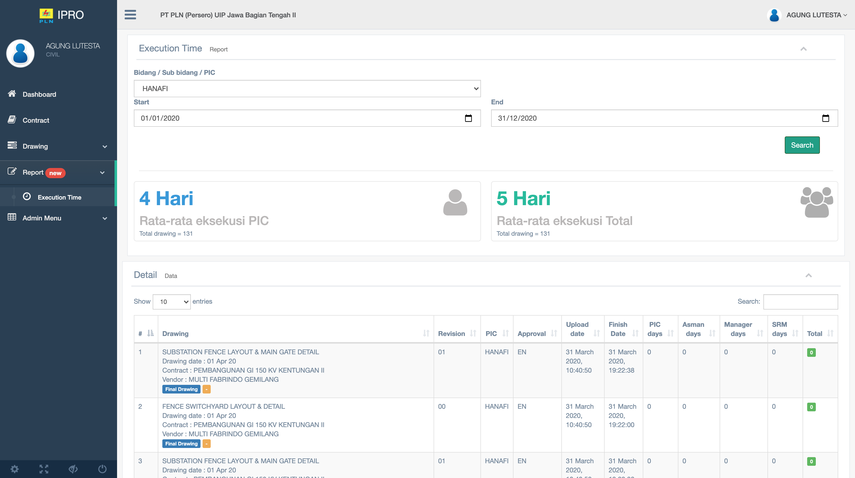
Execution Time Report
Execution Time Report PIC atau Bidang
01

Slide 44
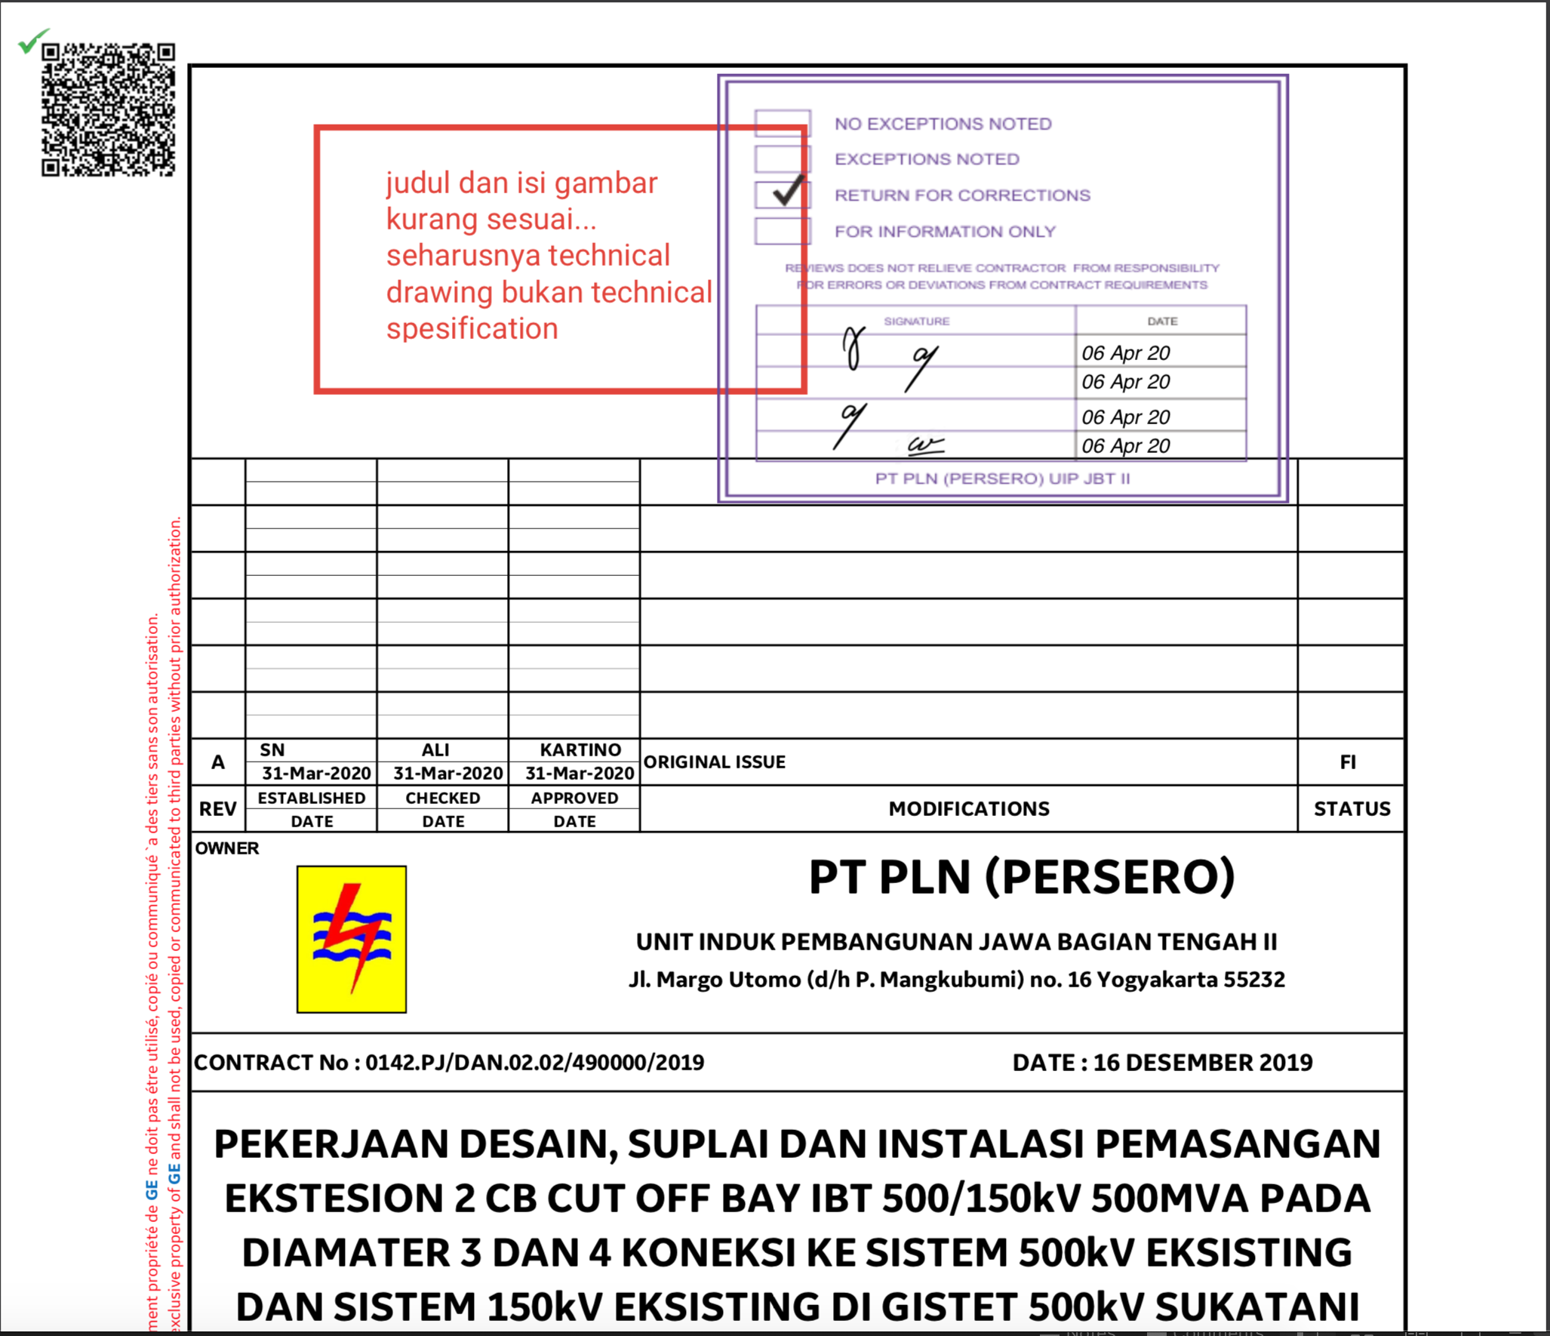
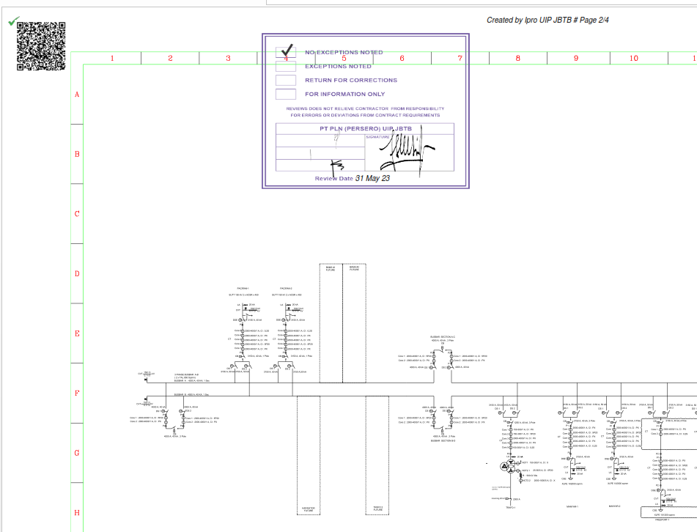
HASIL APPROVAL
01

Slide 45
Keamanan Aplikasi
04
Akses Aplikasi Dan Keamanan

Slide 46


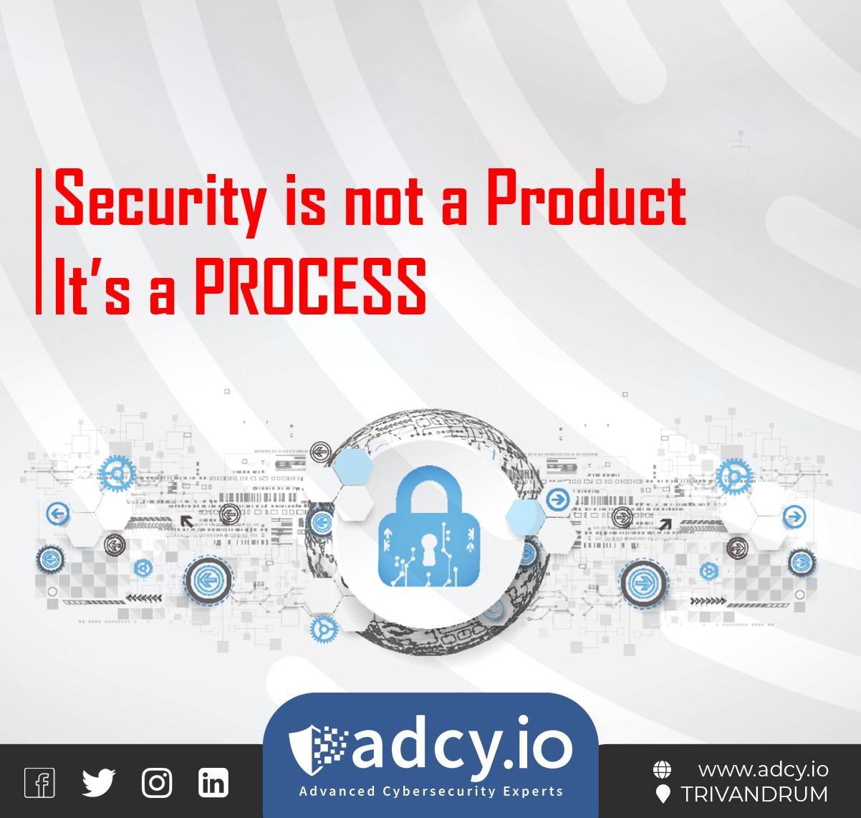


Keamanan Aplikasi
Network Configuration
Network Configuration
Server Configuration
Server Configuration
People Behavior
01

Slide 47
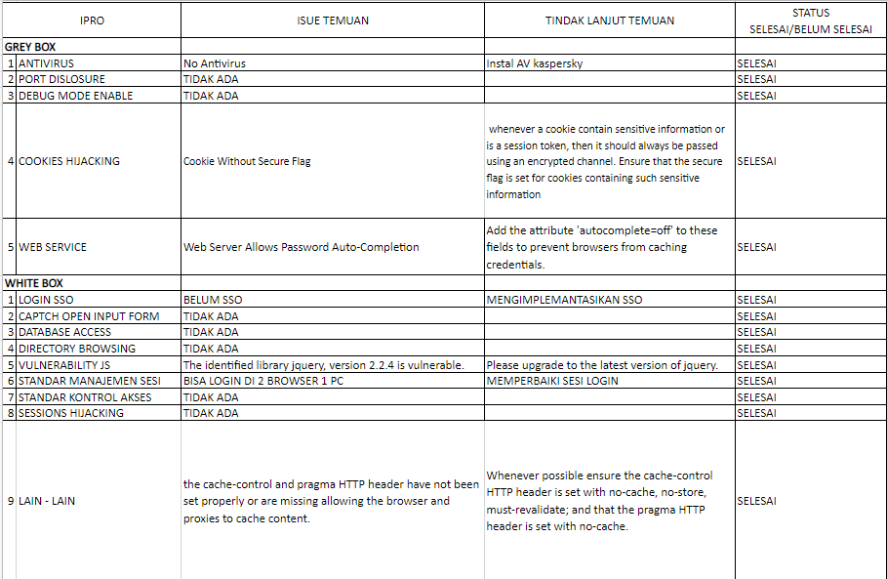
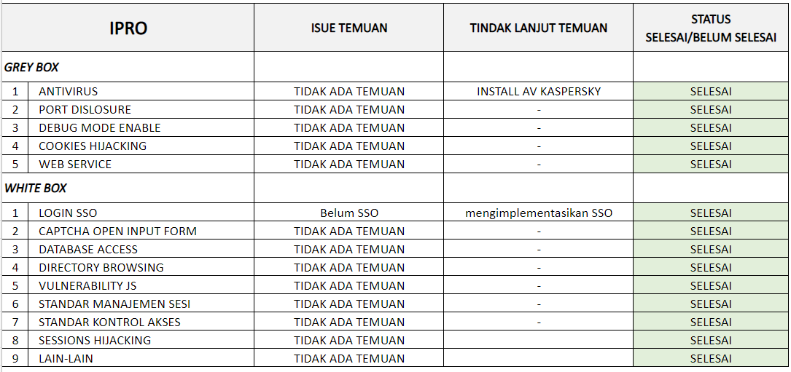
Penetration Test
Unit B
Unit A

Slide 48
Rencana Pengembangan
05
Fitur dan Teknologi

Slide 49
PROGRES IMPLEMENTASI (4)
Rencana Pengembangan
Sistem
Perubahan BE, FE, DB Apllikasi menyesuaikan dengan perkembangan teknologi
Update Patch setiap 6 bulan
Fitur
Usulan list drawing dari vendor
Pemisahan informasi (internal) dan komentar pada approval drawing
Pengaturan kategori kontrak dan PIC yg flexible
Notifikasi via email
Notifikasi via WA / Telegram (optional)
01

Slide 50
TERIMAKASIH

